Slide 1
Welkom op de achtste virtuele rondleiding in de Plantentuin, woensdag 3 maart 2021
Nieuws ?
Daar is de lente,
daar is de zon,
bijna, maar ik denk dat ze weldra zal komen,
de Phallus impudicus staat al in bloei
en de blaadjes krijgen bomen
(“Een vrolijk lentelied”, tekst Jan De Wilde)

Slide 2
Border Ledeganckstraat BLS

Slide 3
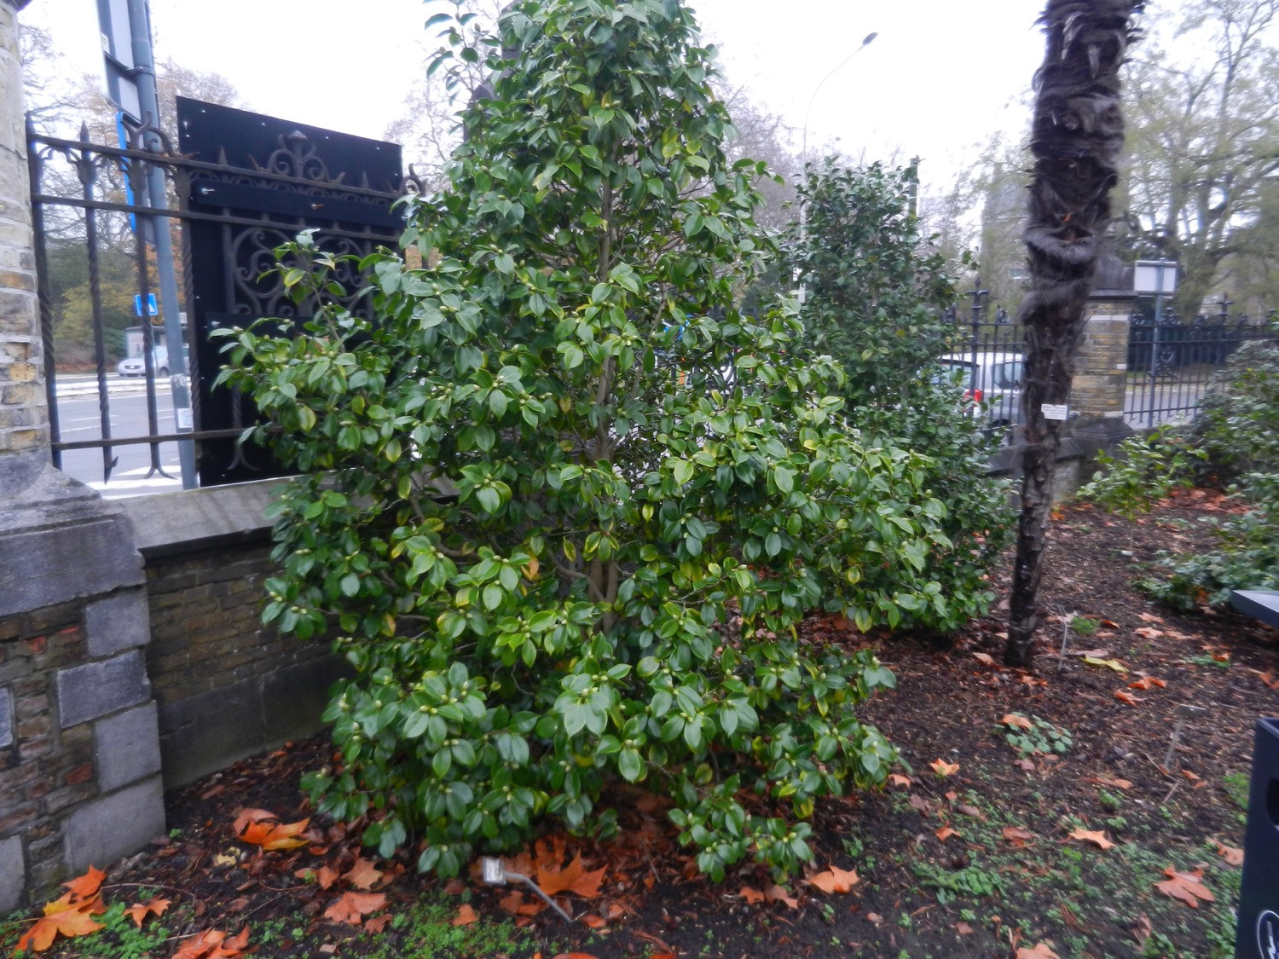
Notes:
Opnieuw, deze foto-wandeling verloopt volledig in de buitentuin, de serres komen hier bijna niet aan bod. En dat heeft vooral te maken met de onvoldoende lichtkwaliteit: niet alleen de serreplanten treuren, ook mijn camera kan geen goede beelden (re)produceren. De meeste planten in de serres staan nu trouwens nog te wachten om te groeien en te bloeien, vandaar: nog even geduld, en in april zullen we wellicht meer “kasplantjes” kunnen tonen.
In deze reeks van onze border langs de Ledeganckstraat heb ik de foto’s van december laten volgen door die van maart, om de verdere ontwikkeling van deze planten te tonen.
December 2020
Camellia japonica ‘Alba’ 1900 5466 U
Theefamilie (Theaceae)
Knoppen à volonté, en klaar om te openen, bij een zachte winter reeds in januari. We zullen zien.

Slide 4
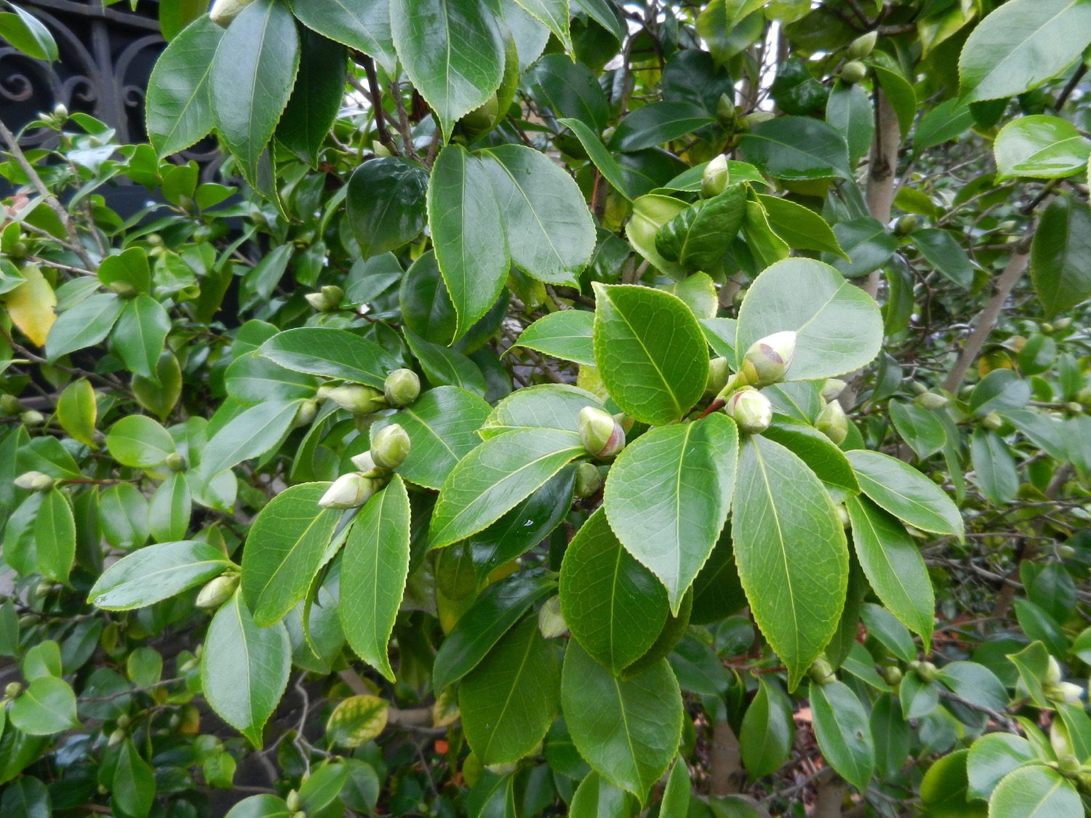
Notes:
December 2020
Camellia japonica ‘Alba’ 1900 5466 U
Theefamilie (Theaceae)
Knoppen à volonté, en klaar om te openen, bij een zachte winter reeds in januari. We zullen zien.

Slide 5
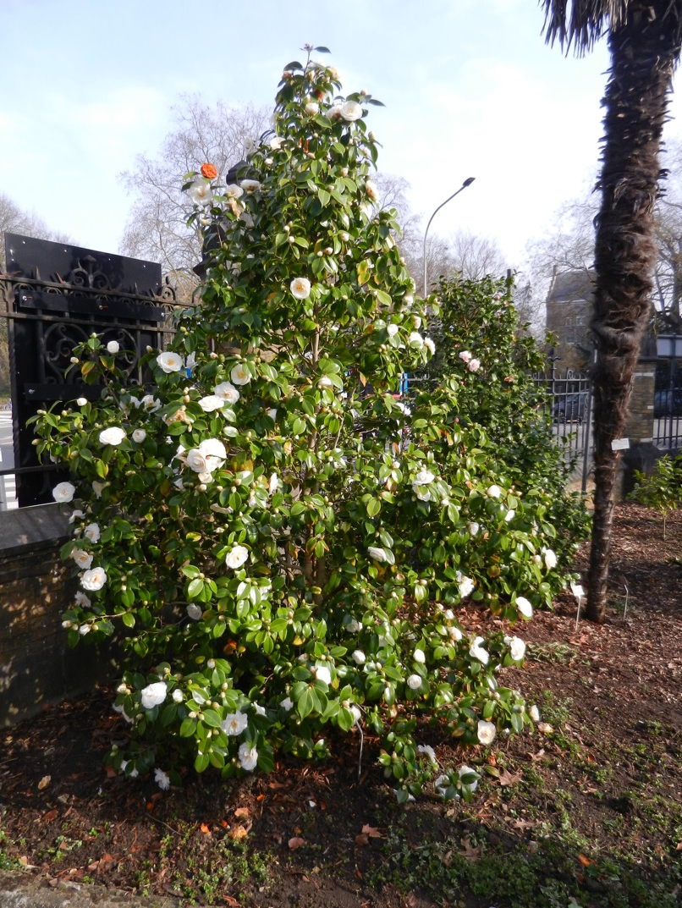
Notes:
Camellia japonica ‘Alba’ 1900 5466 U
Theefamilie (Theaceae)
Dit jaar is pas in maart de volle bloei ingezet.

Slide 6
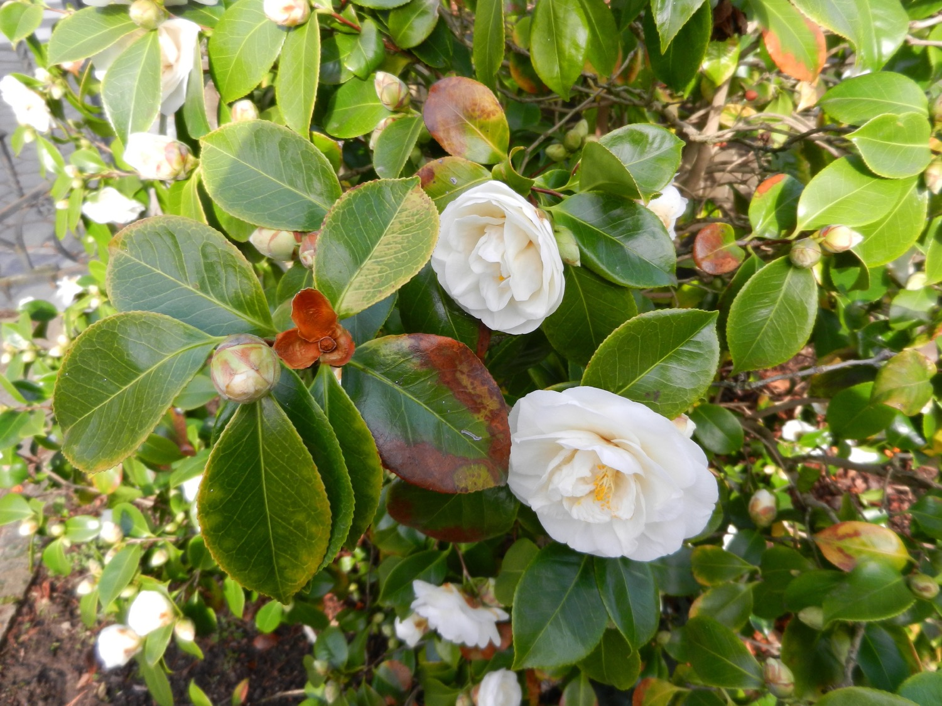
Notes:
Camellia japonica ‘Alba’ 1900 5466 U
Theefamilie (Theaceae)
Enkele “vroege” bloemen zijn reeds afgevallen.

Slide 7
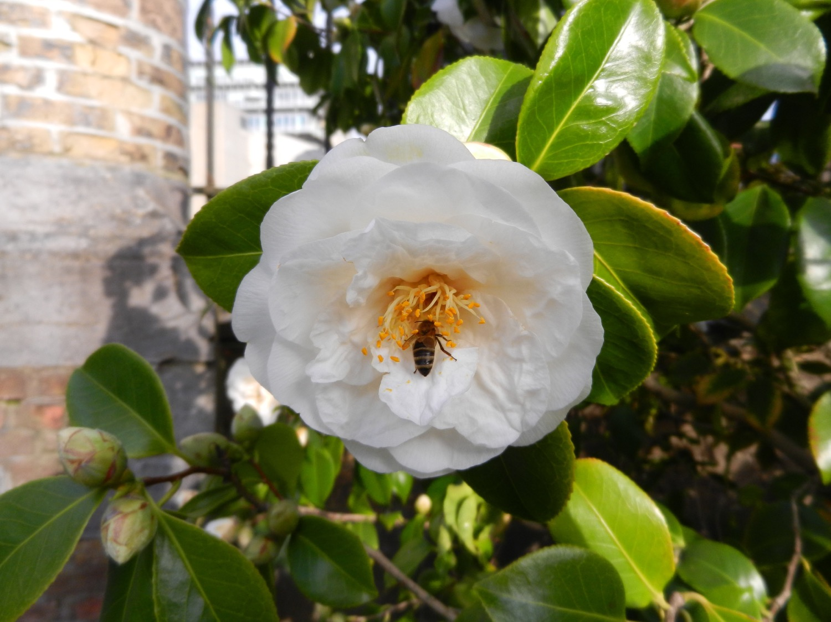
Notes:
Camellia japonica ‘Alba’ 1900 5466 U
Theefamilie (Theaceae)
Dit jaar is pas in maart de volle bloei ingezet.

Slide 8
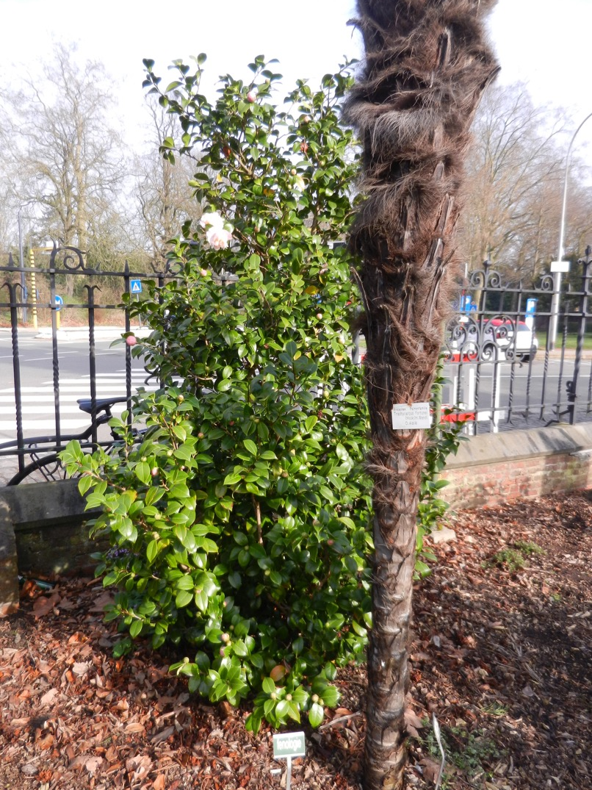
Notes:
Camellia japonica ‘Virgin’s Blush’ 2005 0931 G
Theefamilie (Theaceae)

Slide 9
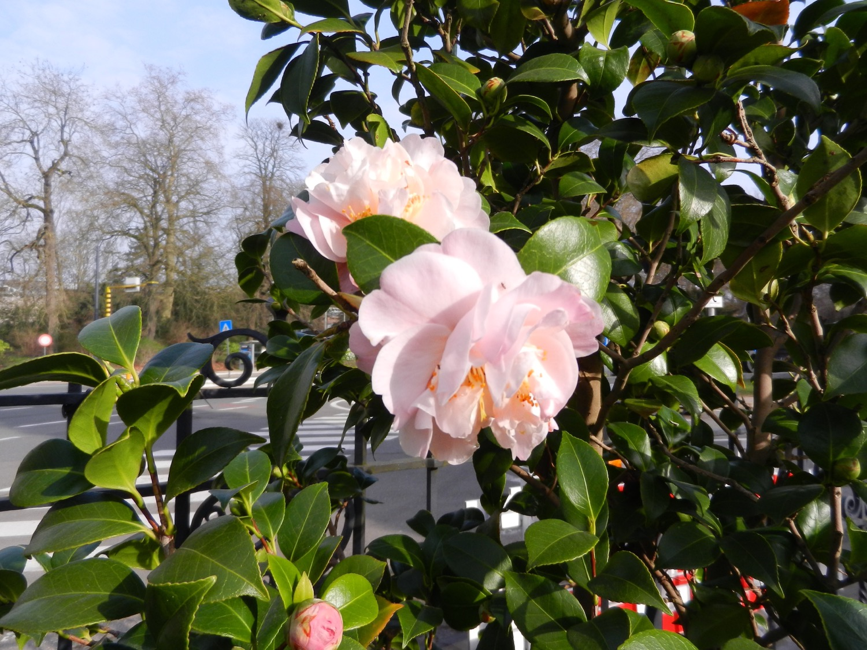
Notes:
Camellia japonica ‘Virgin’s Blush’ 2005 0931 G
Theefamilie (Theaceae)

Slide 10
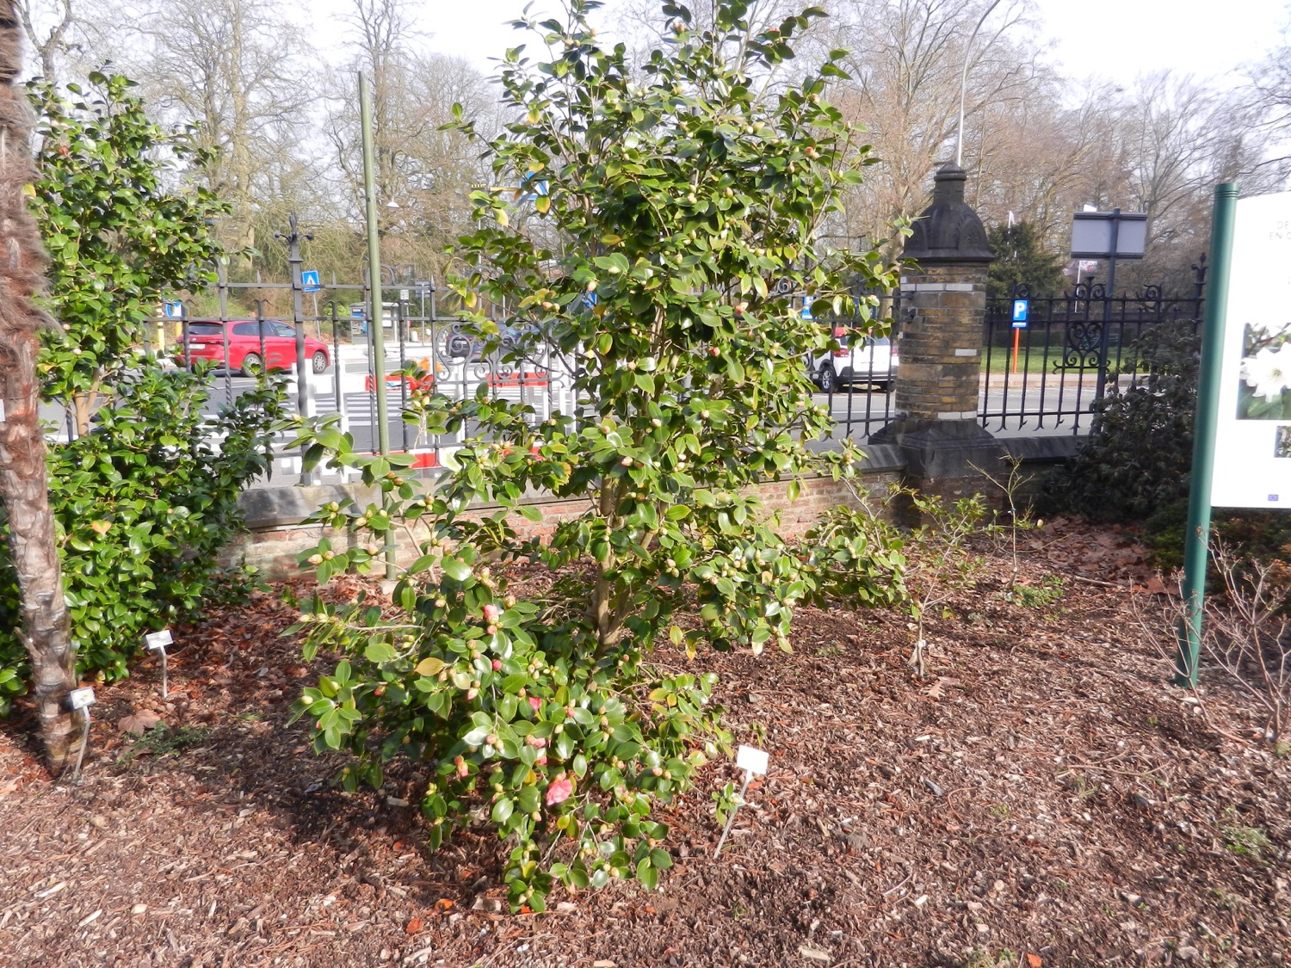
Notes:
Camellia japonica ‘General George Patton’ 2005 0929 G
Theefamilie (Theaceae)

Slide 11
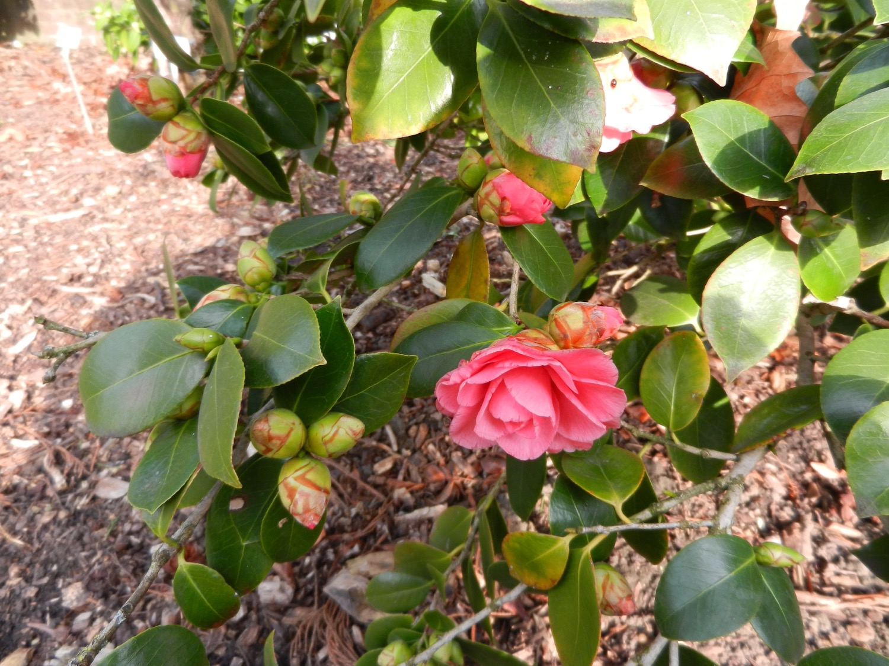
Notes:
Camellia japonica ‘General George Patton’ 2005 0929 G
Theefamilie (Theaceae)

Slide 12
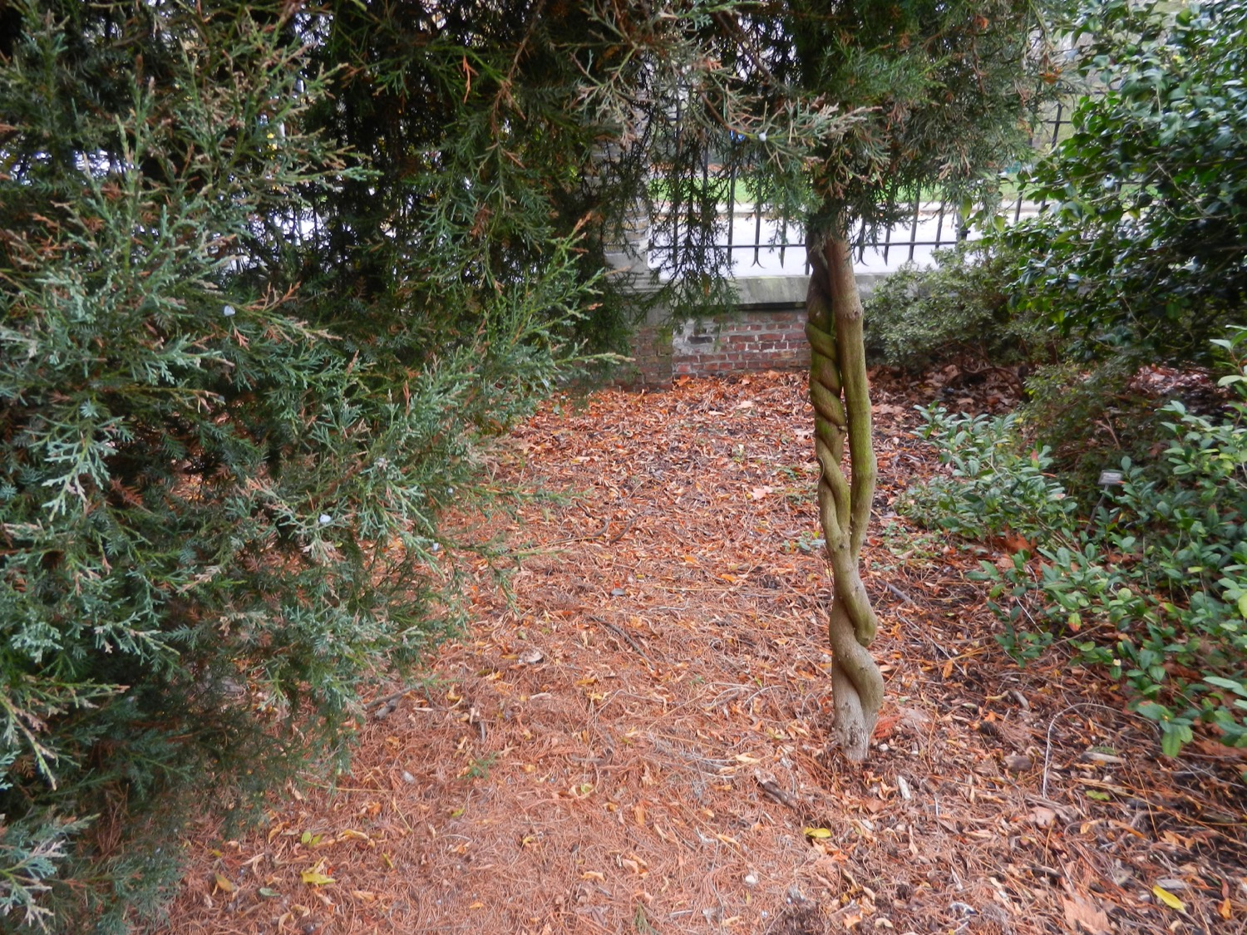
Notes:
December 2020
Japanse blauweregen (Wisteria floribunda ‘Multijuga’)
Vlinderbloemenfamilie (Fabaceae)
In de december-wandeling werd deze plant foutief aangeduid als een Chinese blauweregen. Met mijn welgemeende excuses, maar dat was heel erg fout.
Het gaat om een zéér betekenisvolle plant, een Blauweregen mét stamboom.
Meer bepaald is dit een Japanse blauweregen, geselecteerd in de toen wereldberoemde kwekerij van Louis Van Houtte, waarvan een stek is opgenomen in de collectie van de Royal Botanic Gardens Kew onder het nummer 1878 3001. U leest goed, 1878, dus toen reeds was er een strikte registratie van accessies in deze plantentuin, iets waarvan wij in Gent maar kunnen dromen.
Maar eind goed, al goed, deze Gentse selectie is terug op Gentse bodem, en hier is ze aangeplant bij een Chinese jeneverbes, hopend op een uiteindelijke verzoening tussen twee Aziatische naties, die elk een bewogen geschiedenis achter de rug hebben.

Slide 13
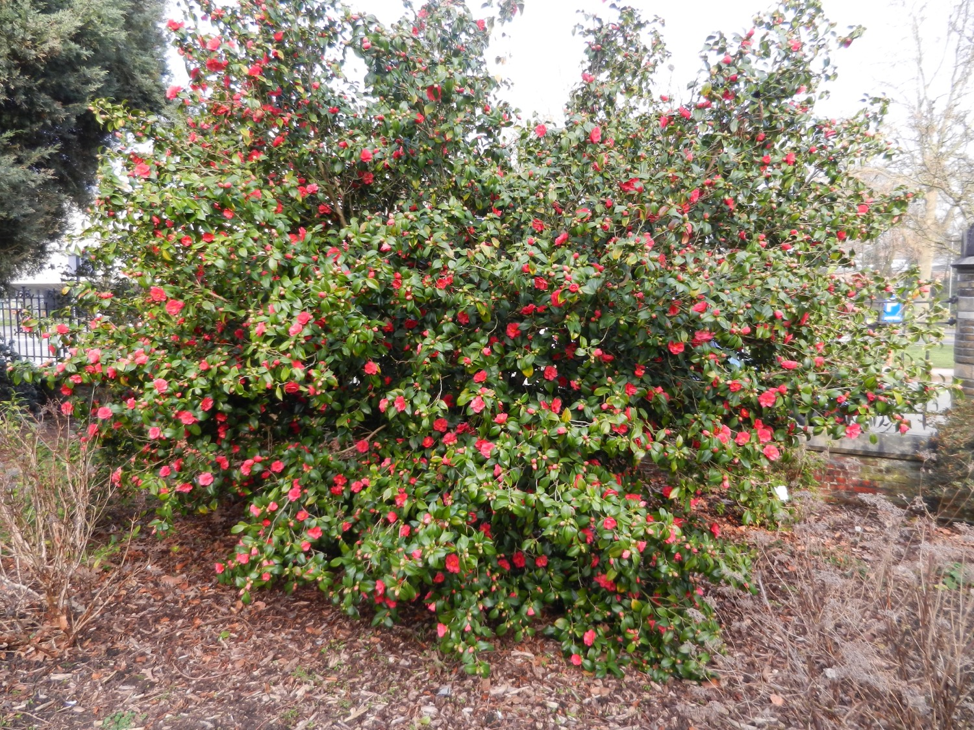
Notes:
Camellia japonica ‘Adolphe Audusson’ 1900 4542 U
Theefamilie (Theaceae)

Slide 14
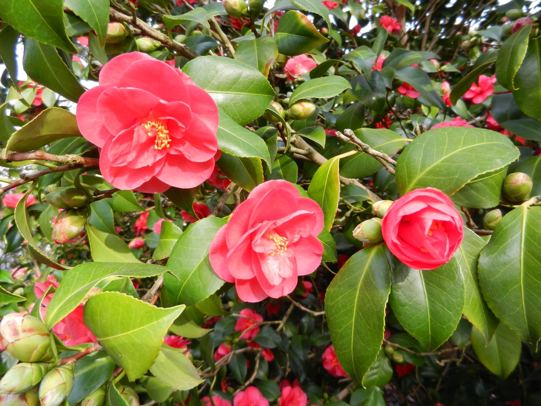
Notes:
Camellia japonica ‘Adolphe Audusson’ 1900 4542 U
Theefamilie (Theaceae)

Slide 15
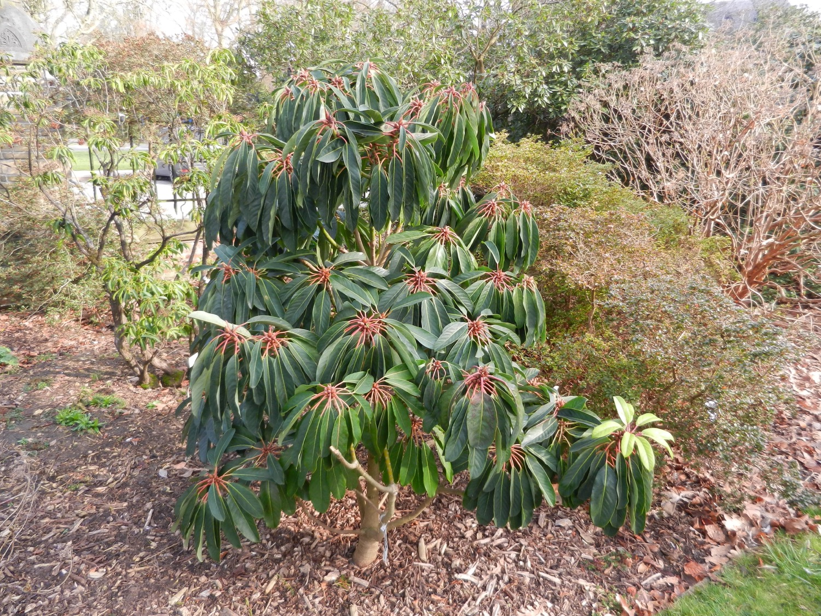
Notes:
Daphniphyllum macropodum
Daphniphyllumfamilie (Daphniphyllaceae)
De oude bladeren van vorig jaar hangen slapjes na de vorst, terwijl de jongste bladeren (uitgegroeid tijdens de herfst van vorig jaar) blijkbaar moeiteloos de koude hebben doorgemaakt.

Slide 16
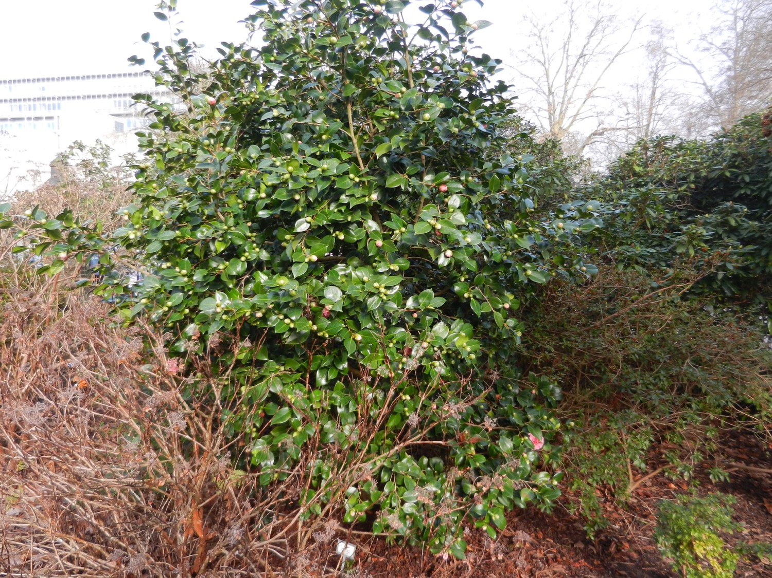
Notes:
Camellia japonica ‘Comte de Gomer’ 2005 0930 G
Theefamilie (Theaceae)

Slide 17
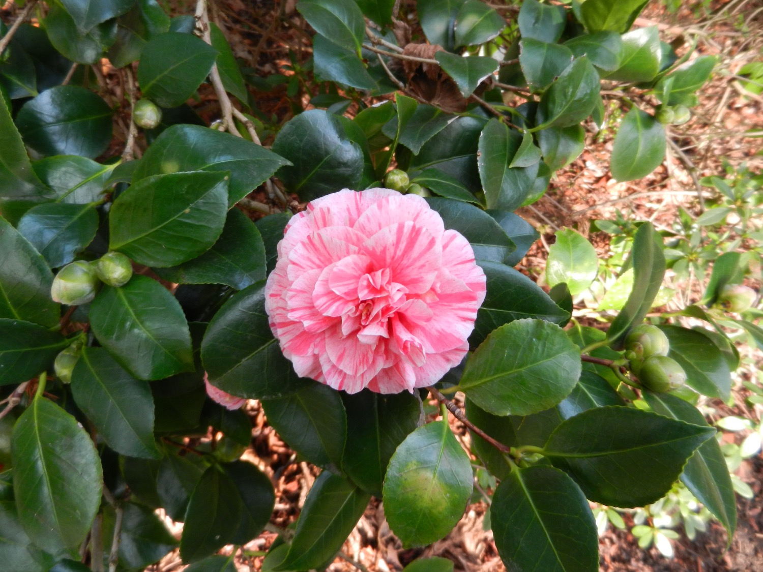
Notes:
Camellia japonica ‘Comte de Gomer’ 2005 0930 G
Theefamilie (Theaceae)

Slide 18
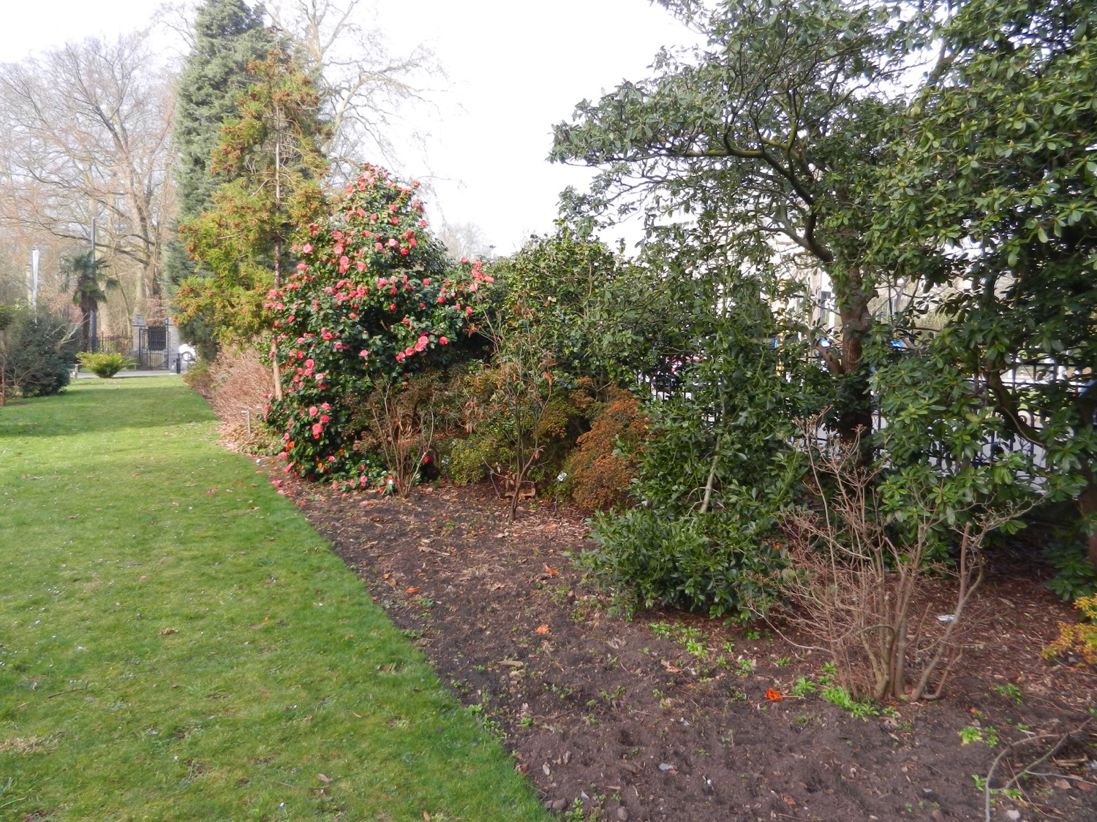
Notes:
Camellia japonica ‘Madame Victor De Bisschop’ 2005 0928 G
Theefamilie (Theaceae)
Mogelijk is dit de cultivar ‘Madame Victor de Bisschop Rubra’ ?

Slide 19
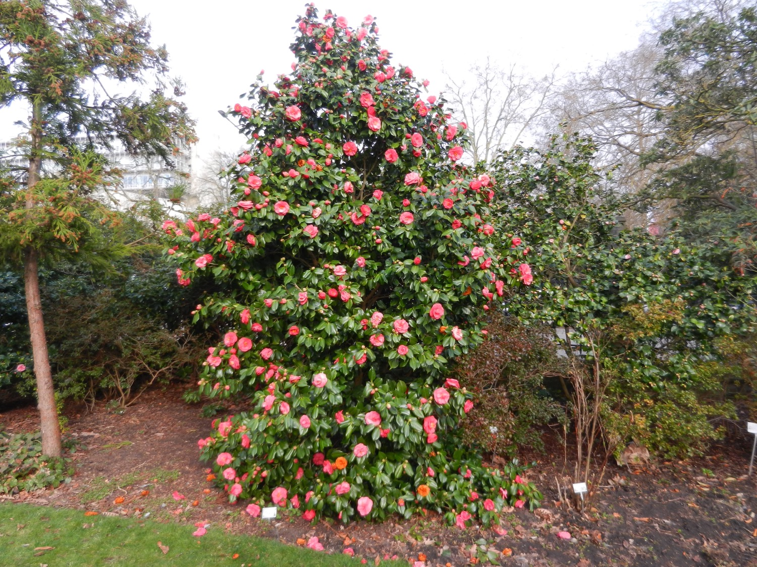
Notes:
Camellia japonica ‘Madame Victor De Bisschop’ 2005 0928 G
Theefamilie (Theaceae)
Mogelijk is dit de cultivar ‘Madame Victor de Bisschop Rubra’ ?

Slide 20
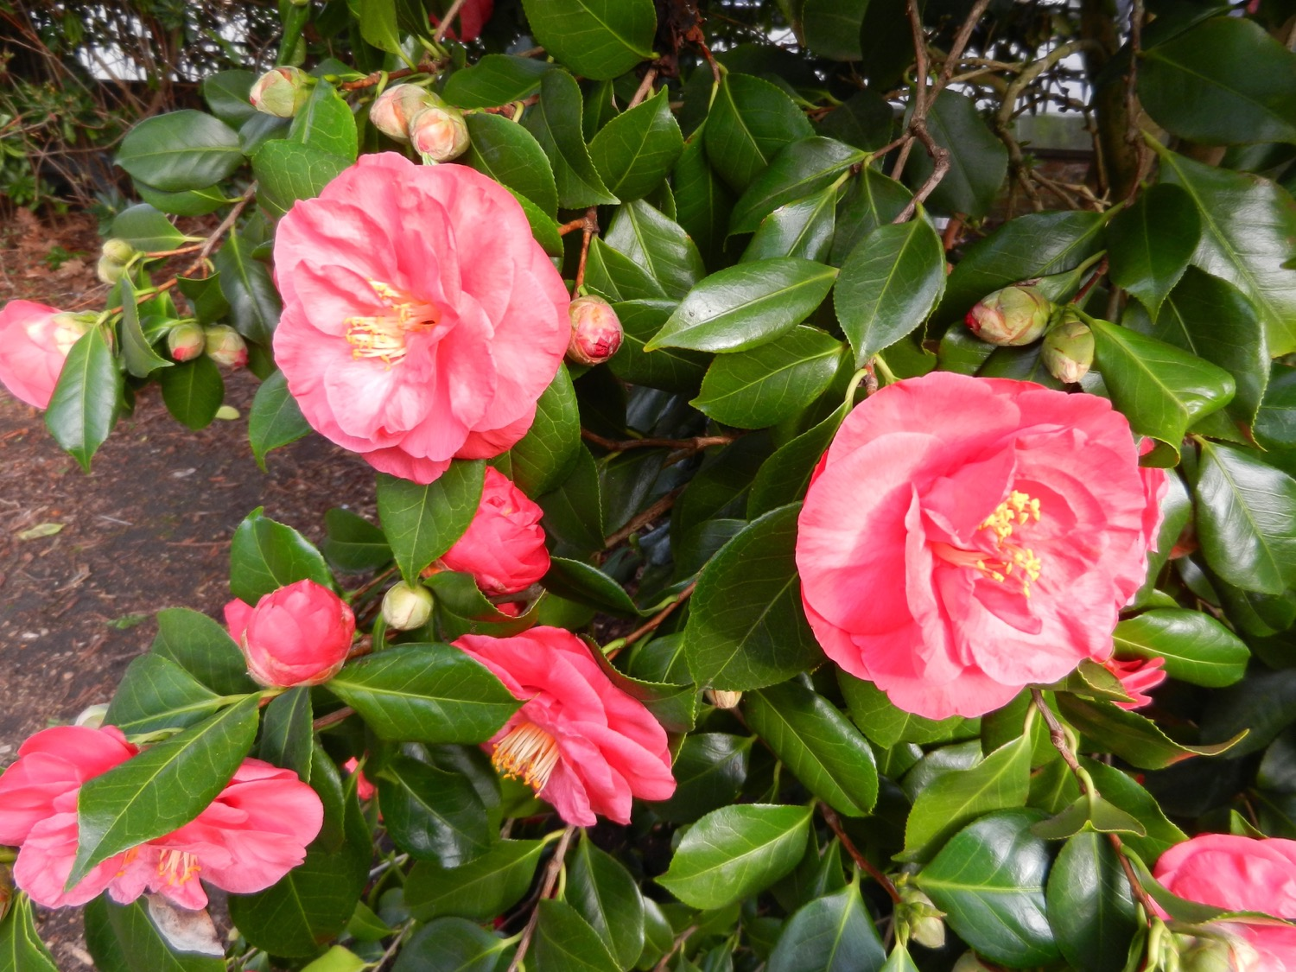
Notes:
Camellia japonica ‘Madame Victor De Bisschop’ 2005 0928 G
Theefamilie (Theaceae)
Mogelijk is dit de cultivar ‘Madame Victor de Bisschop Rubra’ ?

Slide 21
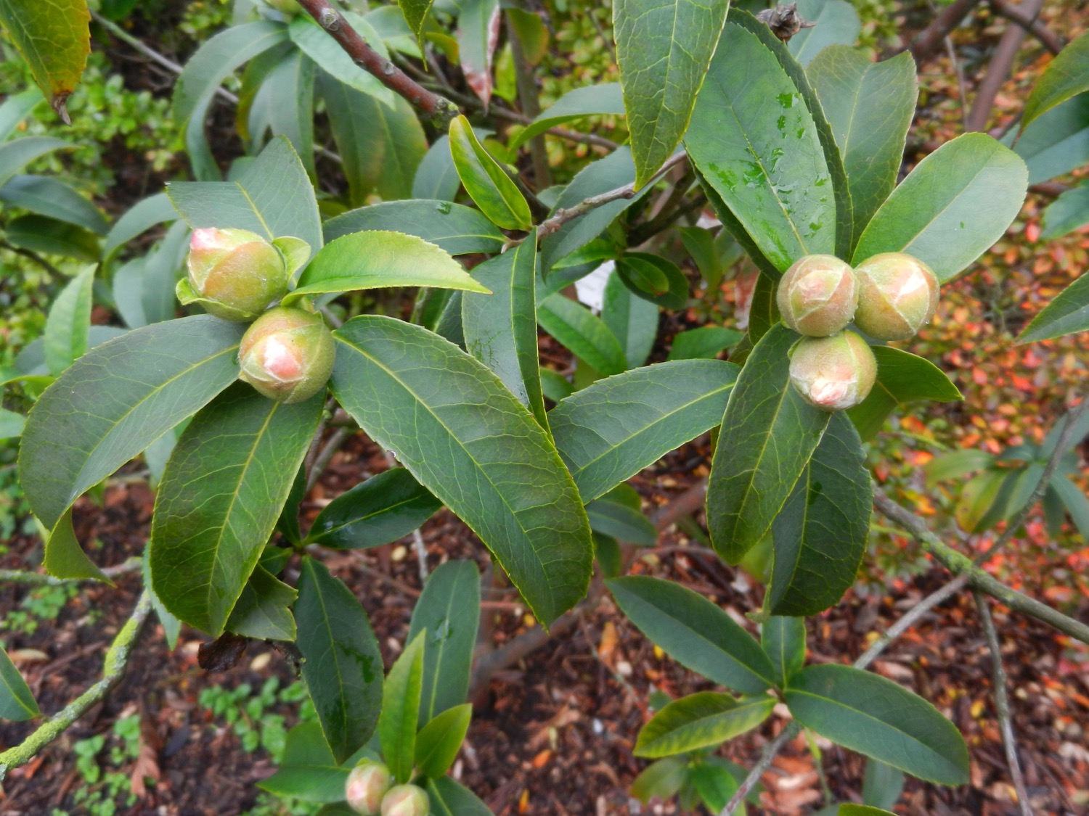
Notes:
December 2020
Pyrenaria spectabilis
Theefamilie (Theaceae)
Ook bij deze knoppen merken we al een zekere vorm van ongeduld: de rozige kleur van de petalen breekt doorheen de talrijke omhullende groene beschuttende bladeren.

Slide 22
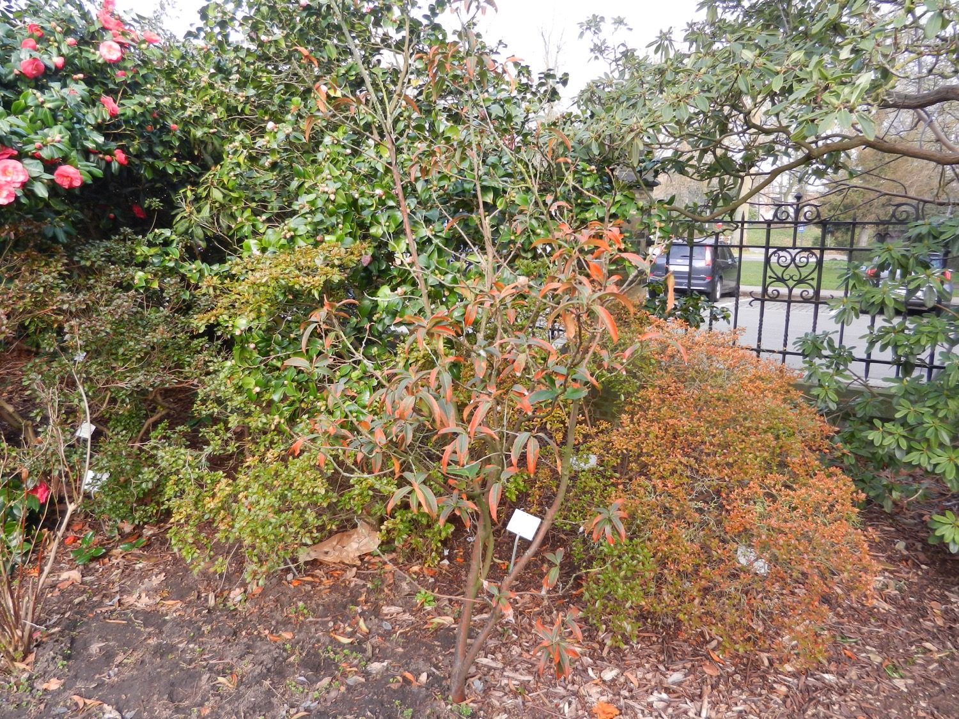
Notes:
Pyrenaria spectabilis
Theefamilie (Theaceae)
En dit is het resultaat van de vorst…

Slide 23
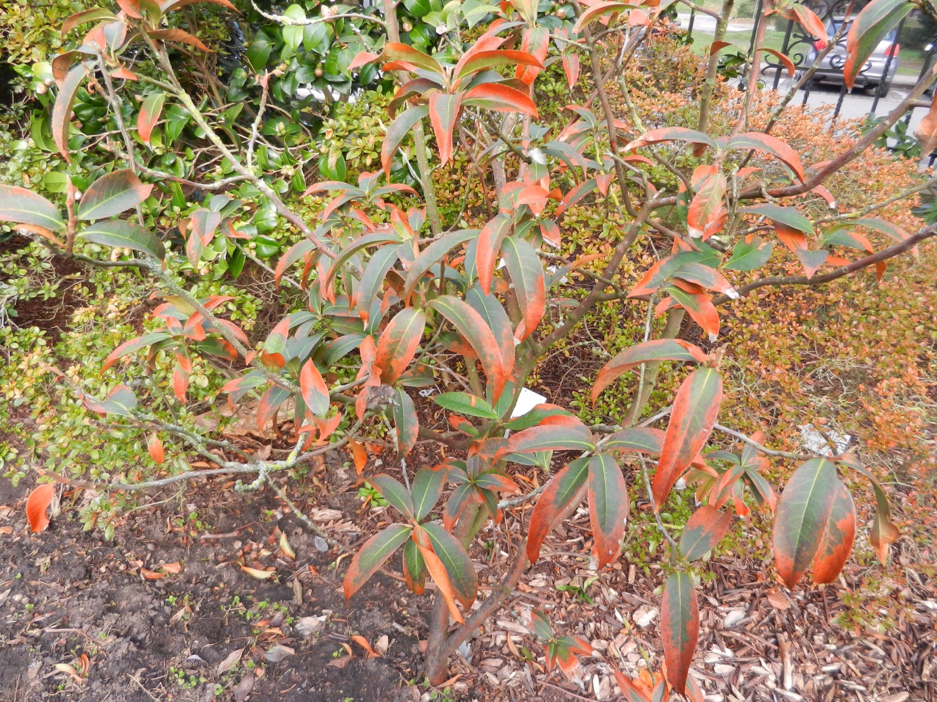
Notes:
Pyrenaria spectabilis
Theefamilie (Theaceae)
En dit is het resultaat van de vorst…

Slide 24
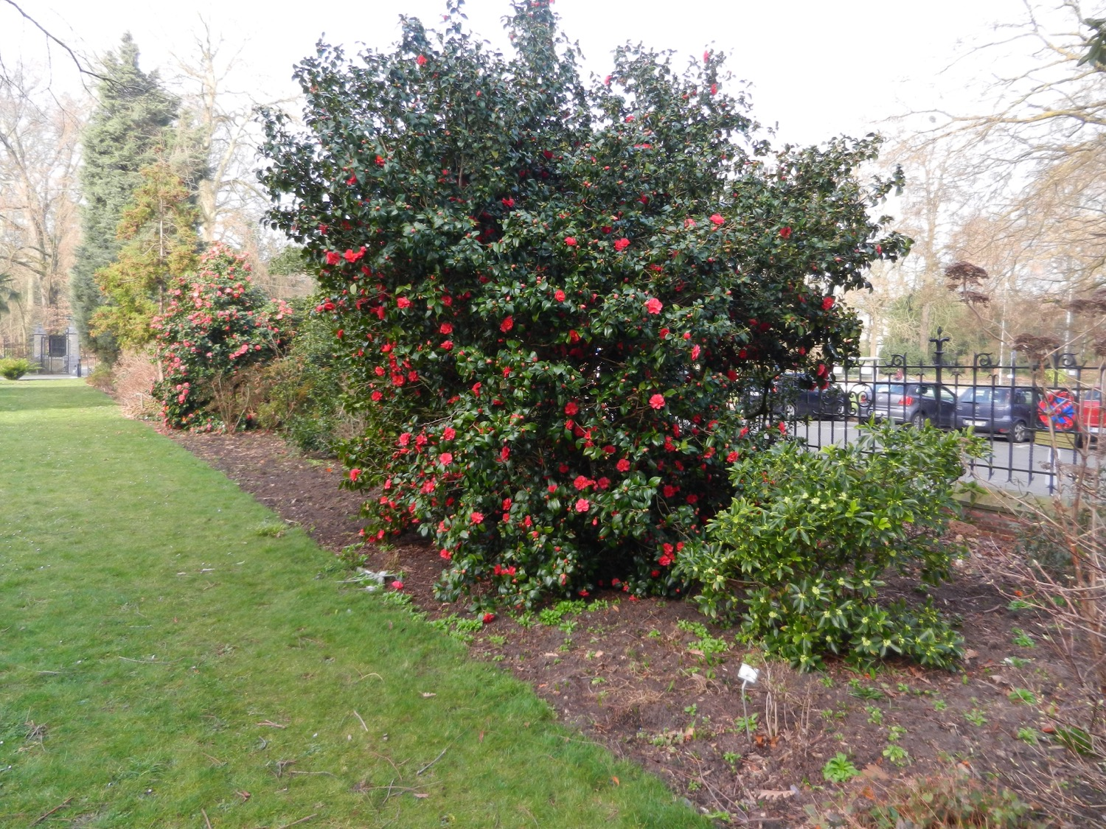
Notes:
Camellia japonica ‘Adolphe Audusson’ 1900 1245 U
Theefamilie (Theaceae)

Slide 25
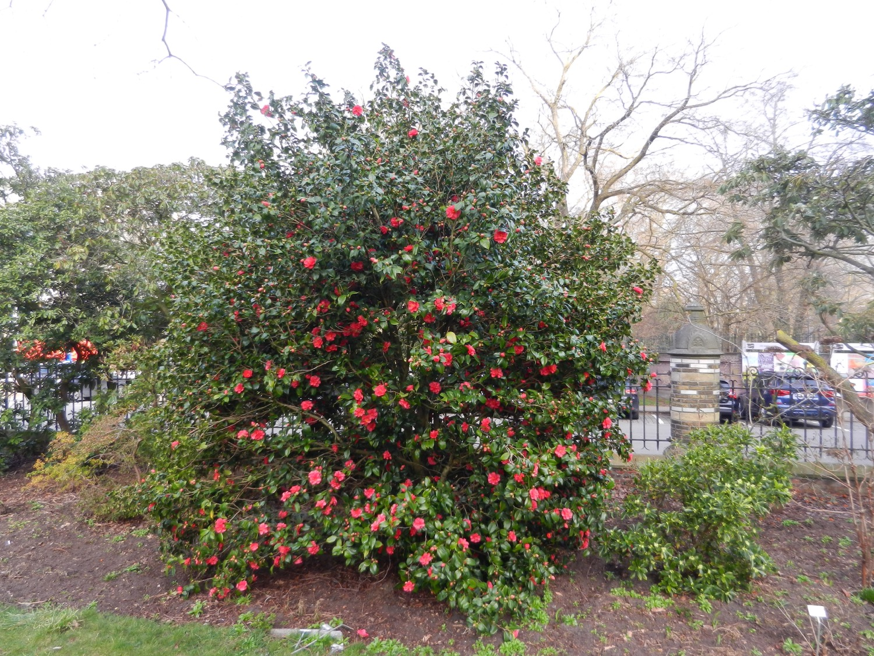
Notes:
Camellia japonica ‘Adolphe Audusson’ 1900 1245 U
Theefamilie (Theaceae)

Slide 26
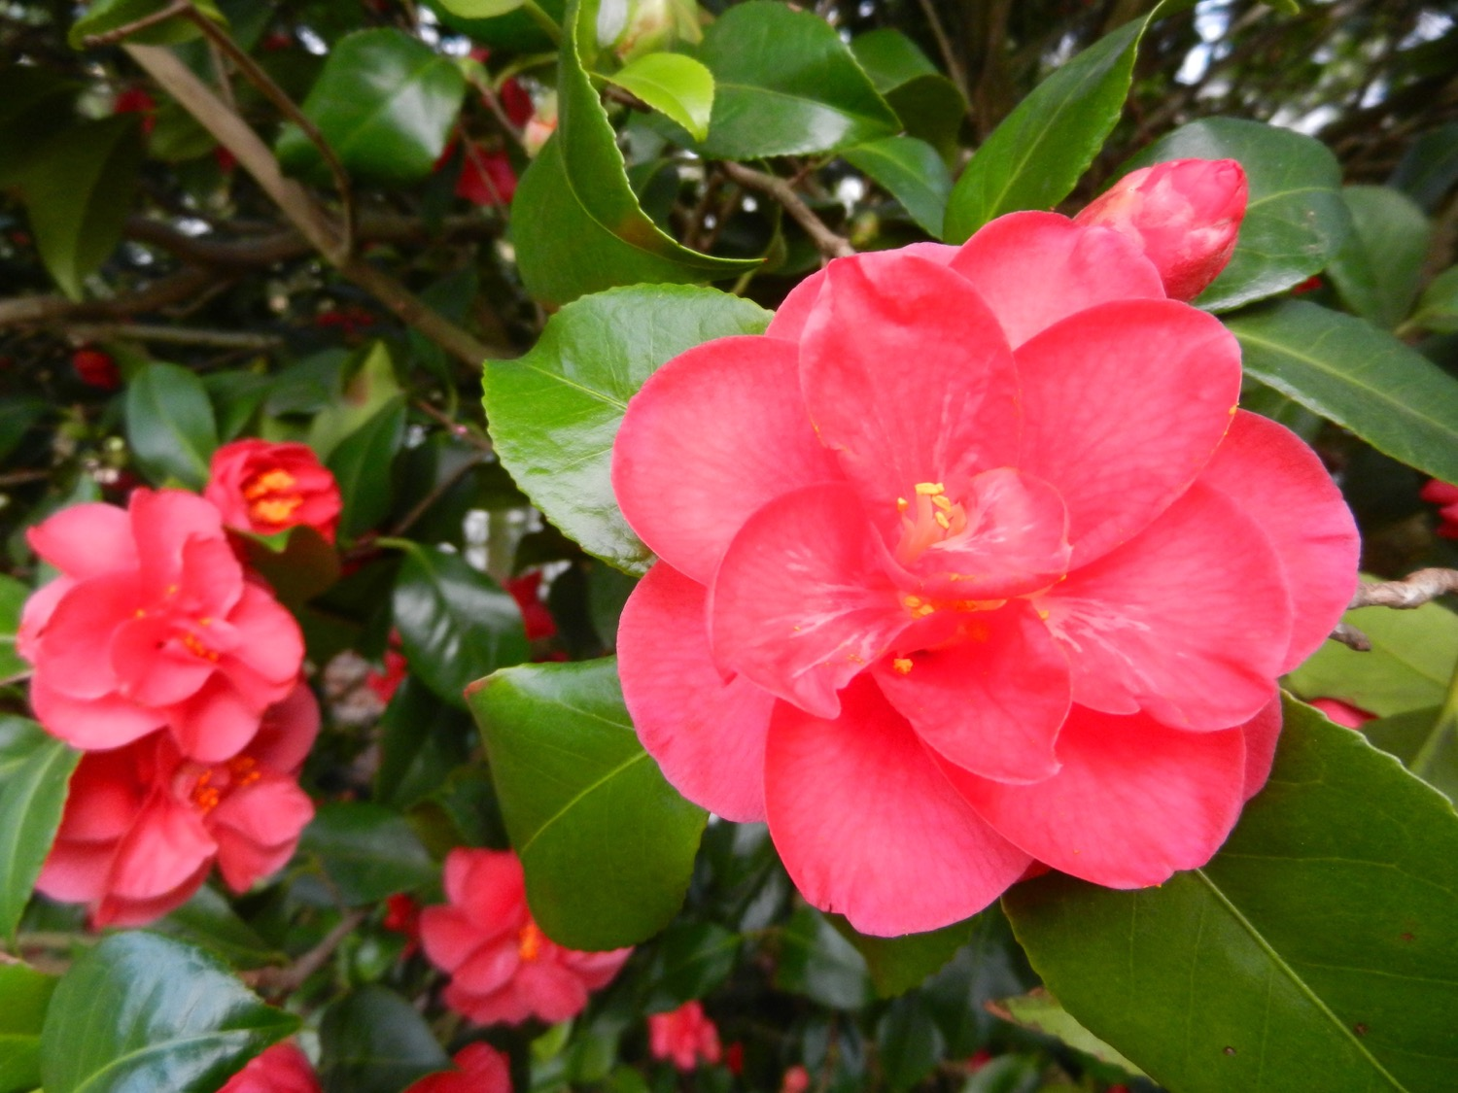
Notes:
Camellia japonica ‘Adolphe Audusson’ 1900 1245 U
Theefamilie (Theaceae)

Slide 27
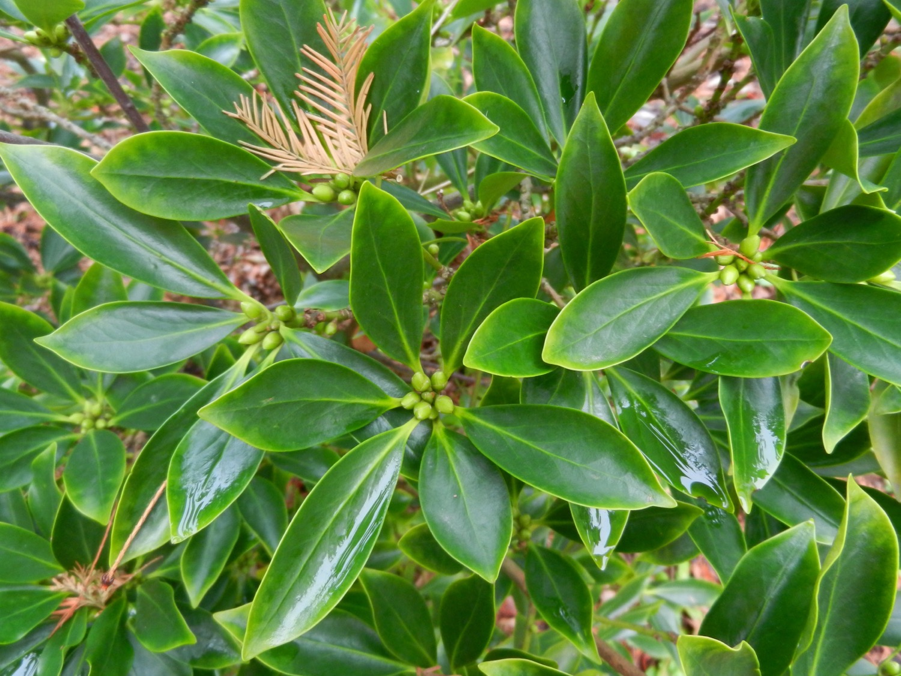
Notes:
December 2020
Japanse steranijs (Illicium anisatum)
Schisandrafamilie (Schisandraceae)
Oorspronkelijk is deze plant ontvangen als Illicium religiosum, een naam gepubliceerd door de beroemde botanici von Siebold & Zuccarini. Omwille van de nomenclatuurregels is die naam vervangen door de hoger vermelde naam.
In tegenstelling tot de échte steranijs blijkt deze (toch nauw verwante) soort zéér giftig.

Slide 28
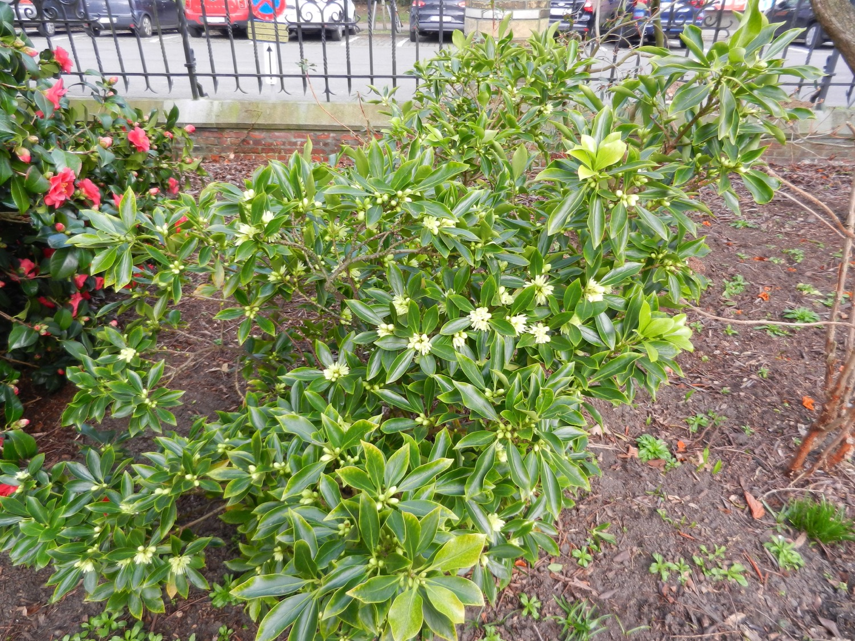
Notes:
Japanse steranijs (Illicium anisatum)
Schisandrafamilie (Schisandraceae)
De bloemen zijn reeds geopend, maar nog niet in volle glorie.

Slide 29
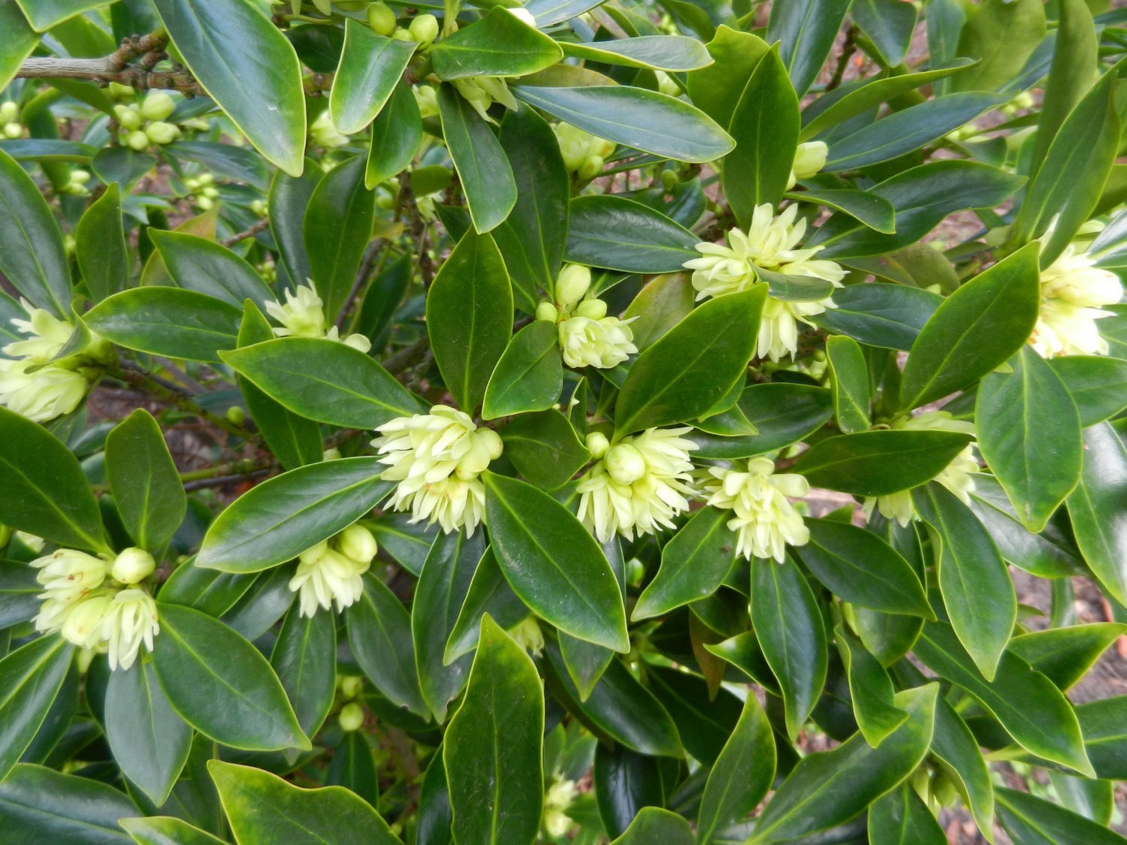
Notes:
Japanse steranijs (Illicium anisatum)
Schisandrafamilie (Schisandraceae)
De bloemen zijn reeds geopend, maar nog niet in volle glorie.

Slide 30
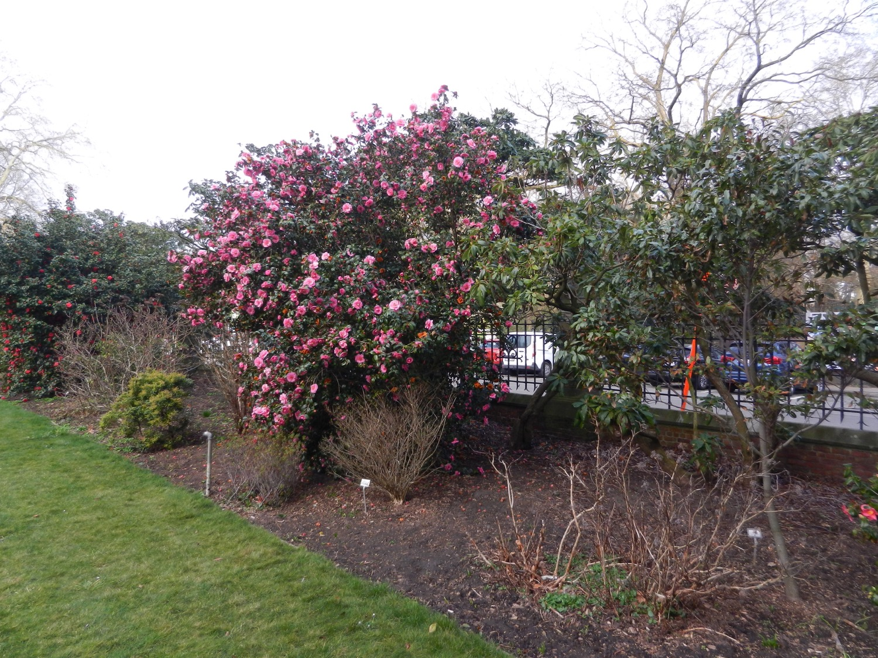
Notes:
Camellia japonica ‘Inspiration’ 1983 2127 U
Theefamilie (Theaceae)

Slide 31
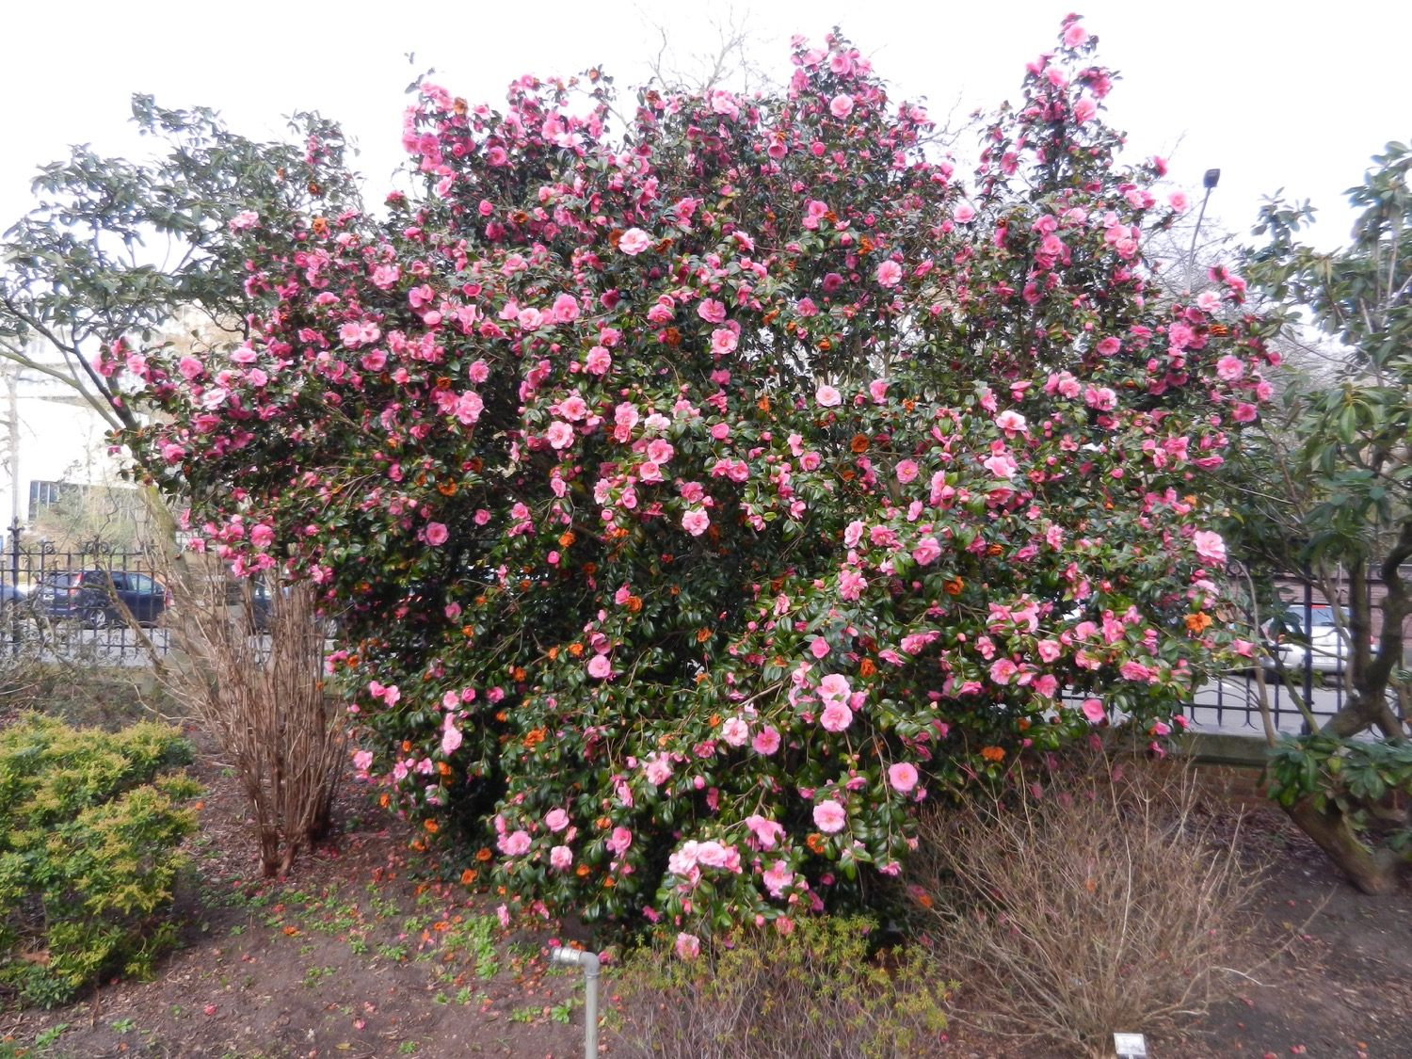
Notes:
Camellia japonica ‘Inspiration’ 1983 2127 U
Theefamilie (Theaceae)

Slide 32
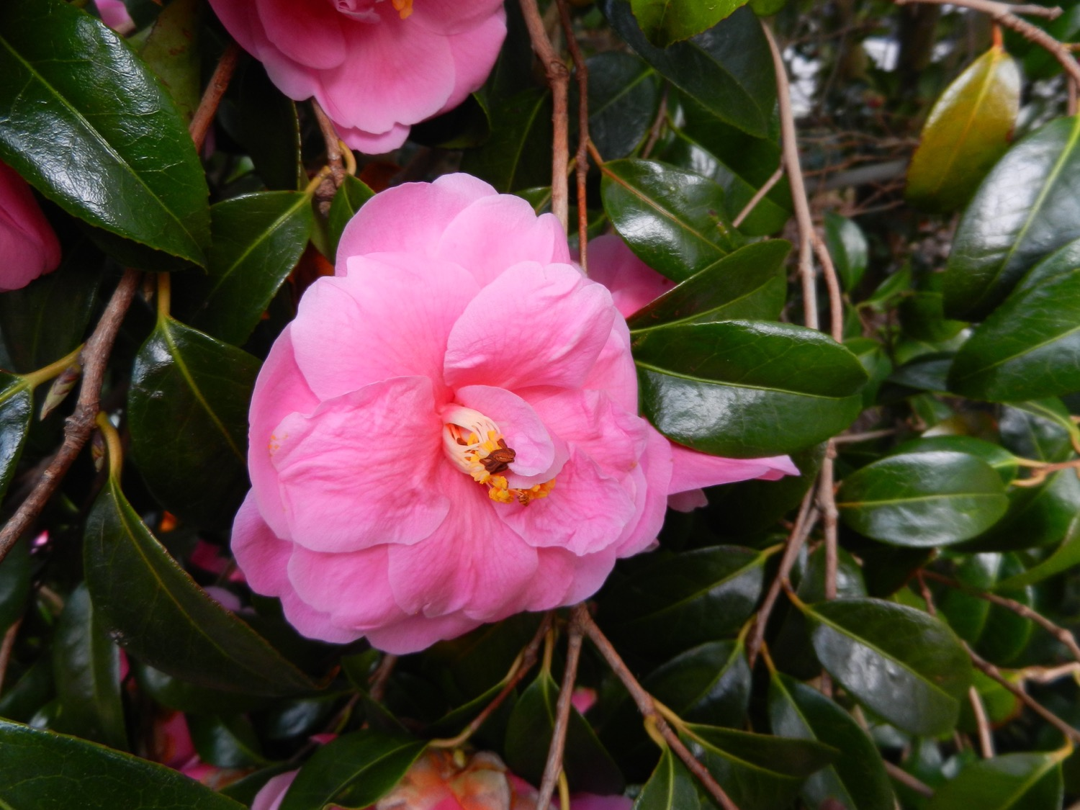
Notes:
Camellia japonica ‘Inspiration’ 1983 2127 U
Theefamilie (Theaceae)

Slide 33
Rotstuin RTS

Slide 34
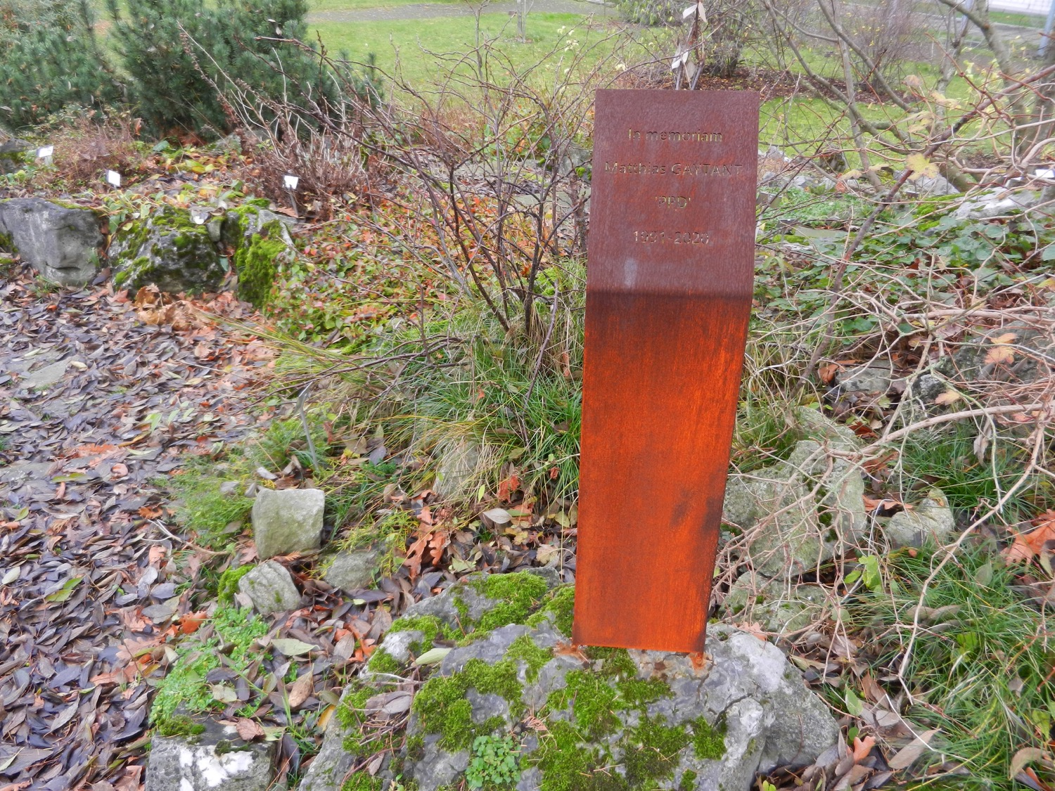
Notes:
December 2020
Matthias Gaytant
Op de Rotstuin vinden we een ontroerend eenvoudig “In memoriam”, voor de recent overleden Matthias Gaytant, een personeelslid van de bewakingsdienst van de UGent, die een sterke, innerlijke band had met onze Plantentuin. Zoals bij vele personen van onze bewakingsdienst was de ontdekking van deze biodiversiteit een ware revelatie.

Slide 35
Notes:
Een liefdevolle herinnering…

Slide 36
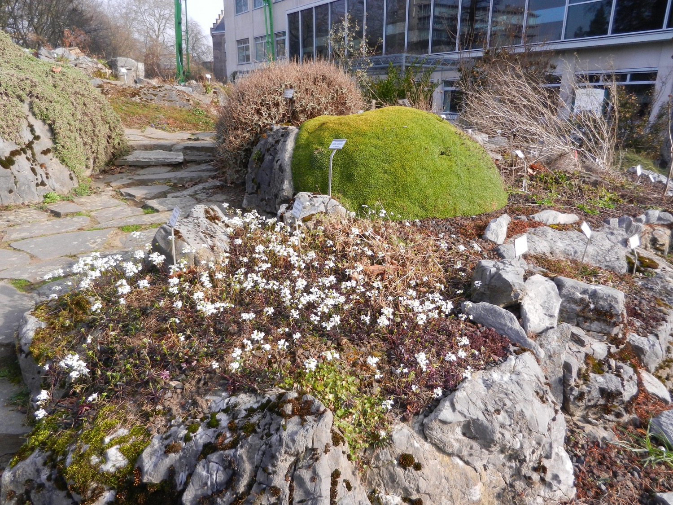
Notes:
Arabis procurrens
Kruisbloemenfamilie (Brassicaceae)
Een echte vooruitkruiper, ideaal voor een klein voortuintje met veel steenwerk.

Slide 37
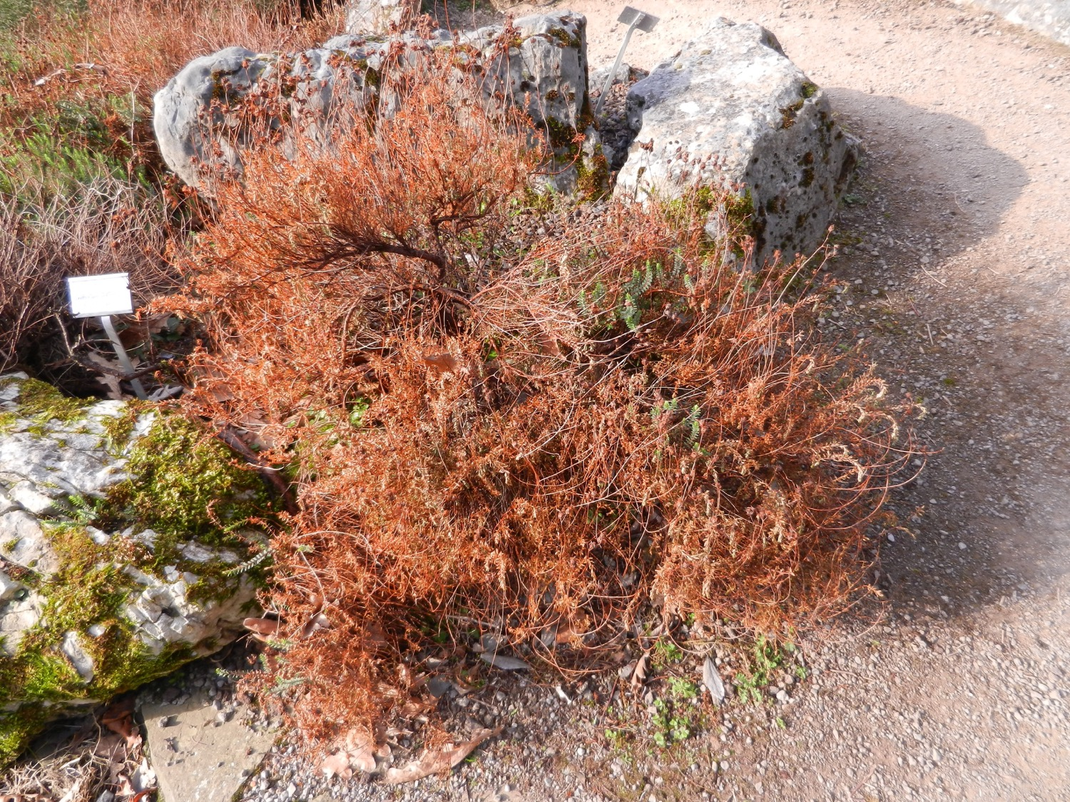
Notes:
Hypericum olympicum
Hertshooifamilie (Hypericaceae)
Jarenlang is deze plant ongeschonden uit de winter gekomen, maar deze keer was het wel prijs.
Er zijn evenwel voldoende groene stukjes intact gebleven, en we vermoeden dat deze plant haar leven terug zal kunnen opnemen.

Slide 38
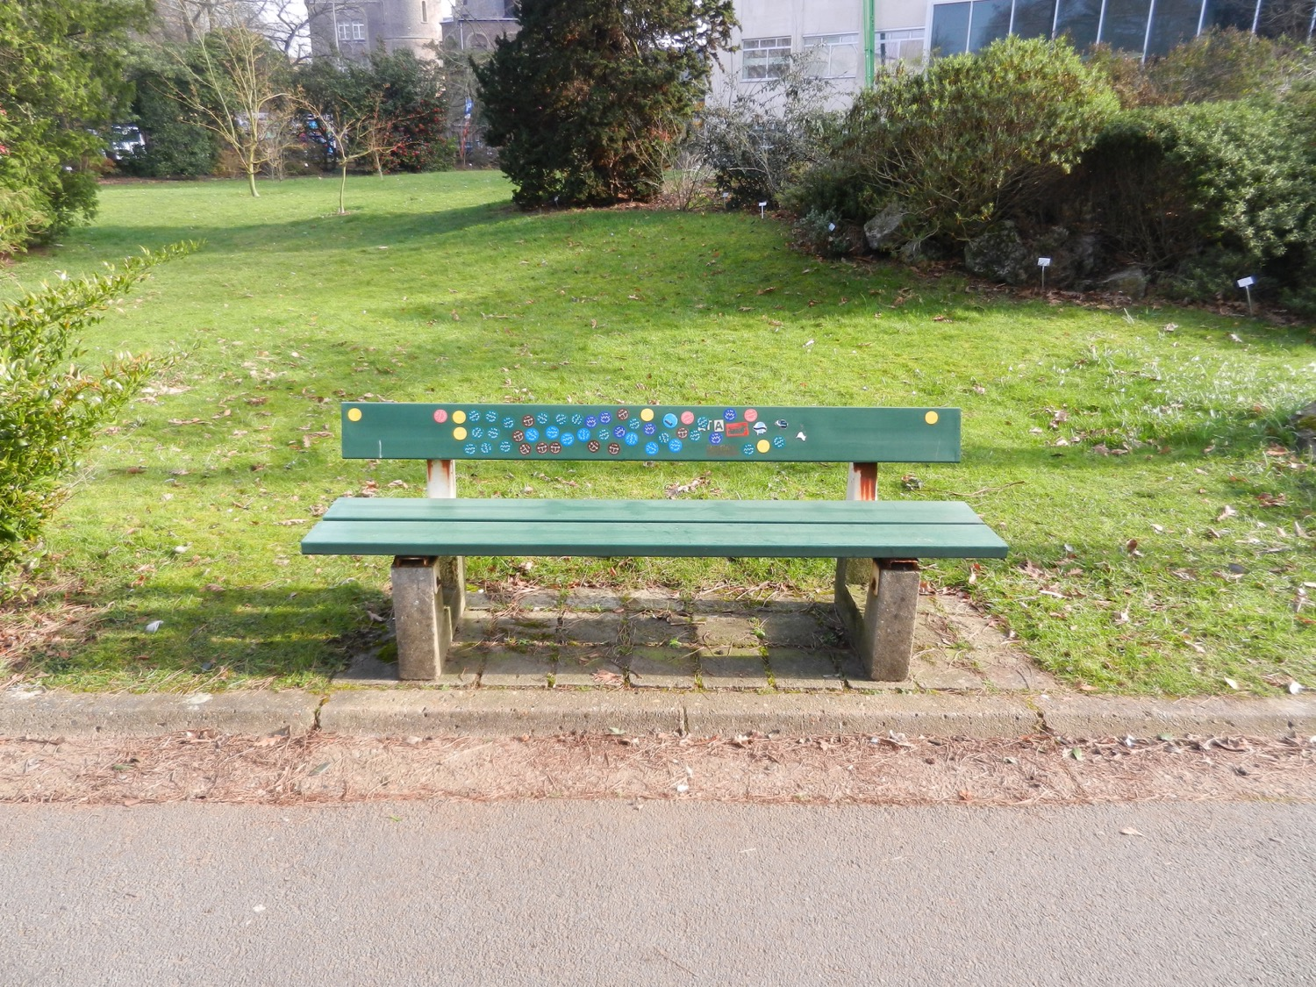
Notes:
Een heel bekend fenomeen, in de buurt van een museum met toegangsstickertjes…

Slide 39
Daktuin (boven oude stookzaal)

Slide 40
Notes:
Daktuin
Een bord met uitleg, maar met foutieve of enigszins achterhaalde gegevens.
“Alles kan beter”, nietwaar…

Slide 41
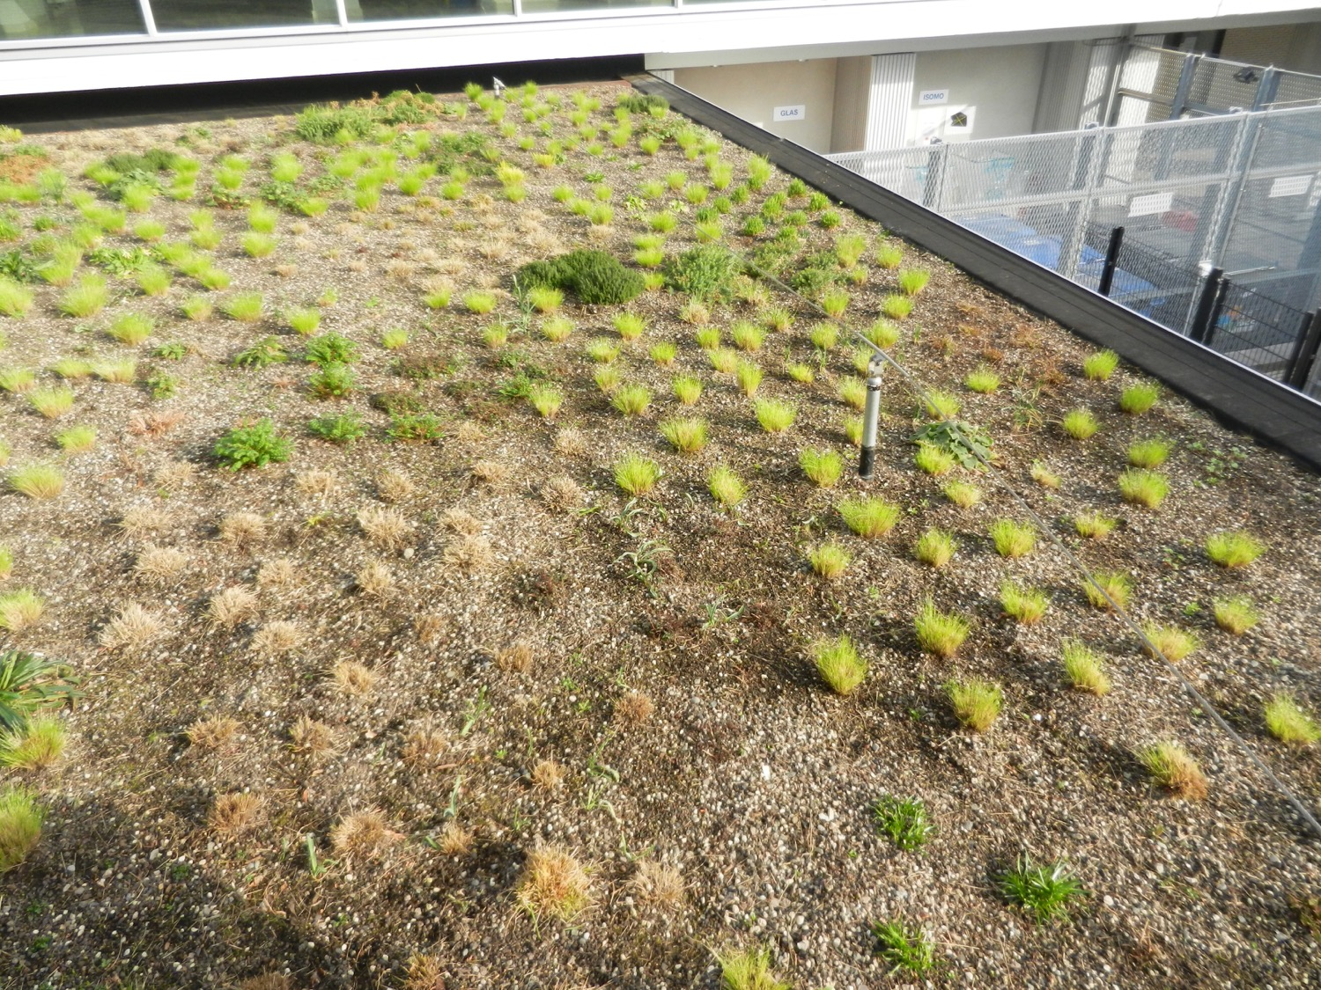
Notes:
Opgeruimd staat netjes.

Slide 42
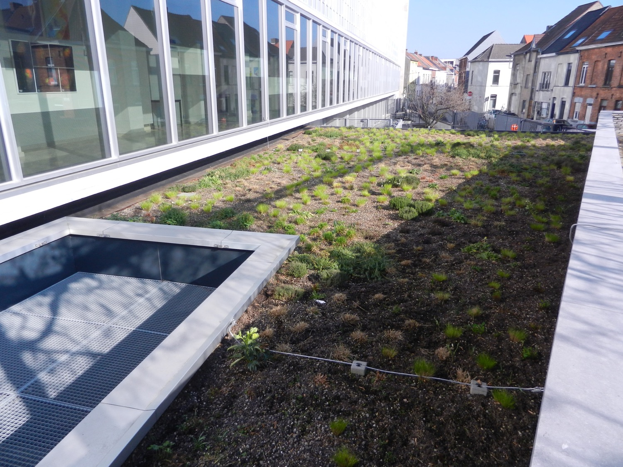
Notes:
Opgeruimd staat netjes.

Slide 43
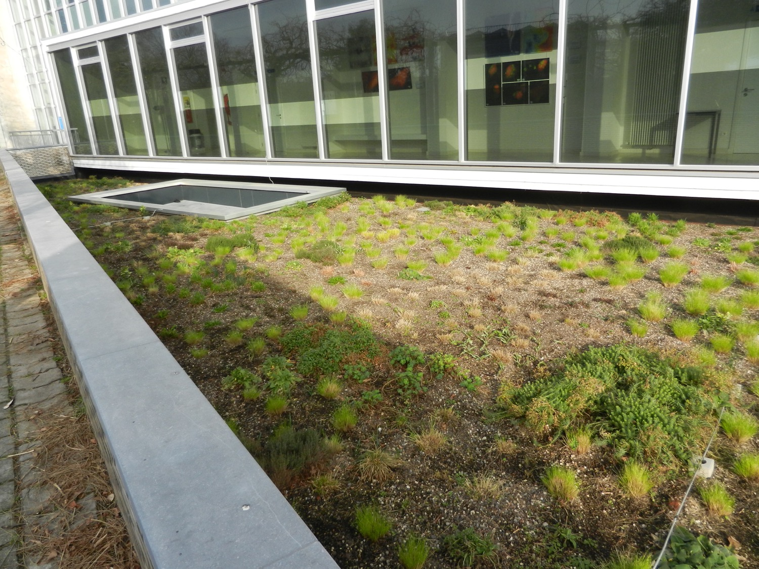
Notes:
Opgeruimd staat netjes.

Slide 44
Systematiek Eudicotylen SEU

Slide 45
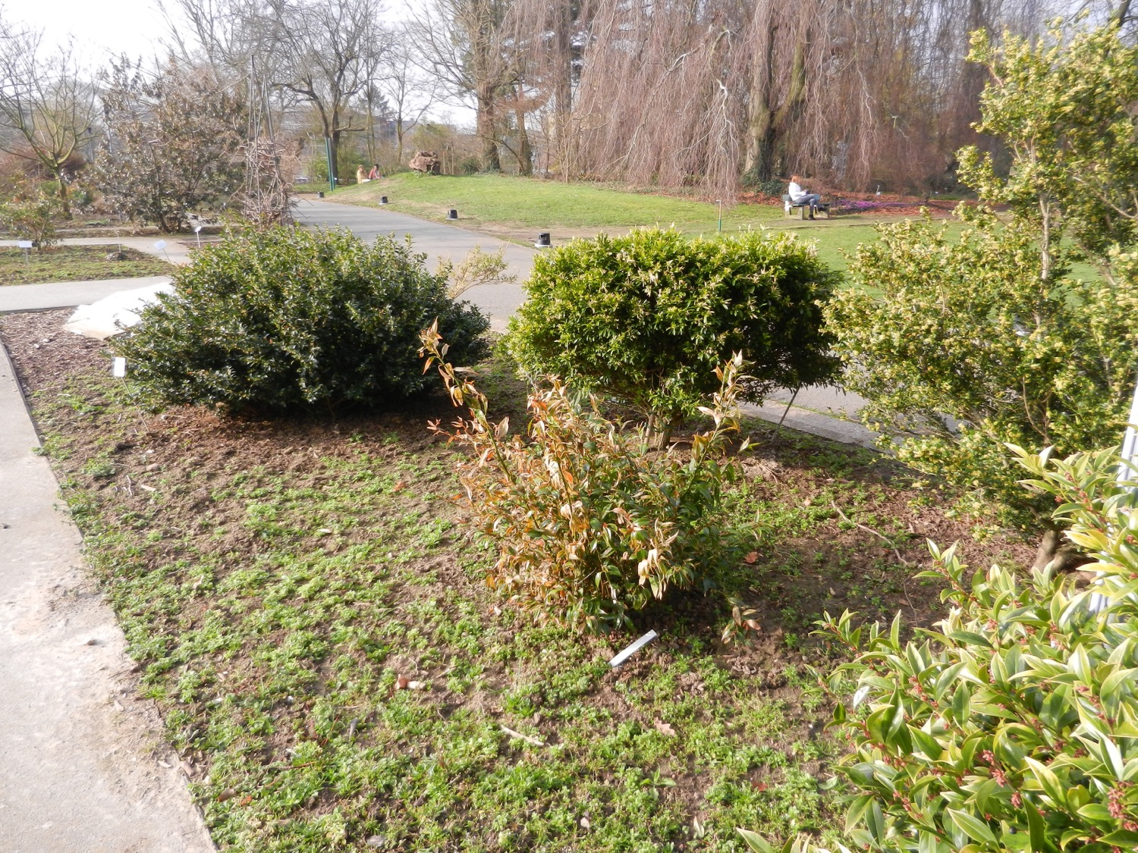
Notes:
Sarcococca coriacea
Buxusfamilie (Buxaceae)
Vorstschade bij deze ene soort, de andere planten lijken intact.
Bij nazien blijkt het areaal (ZO Azië) van deze soort inderdaad wat aan de subtropische kant…
Dan is het nog verwonderlijk dat de plant niet helemaal is kapotgevroren.

Slide 46
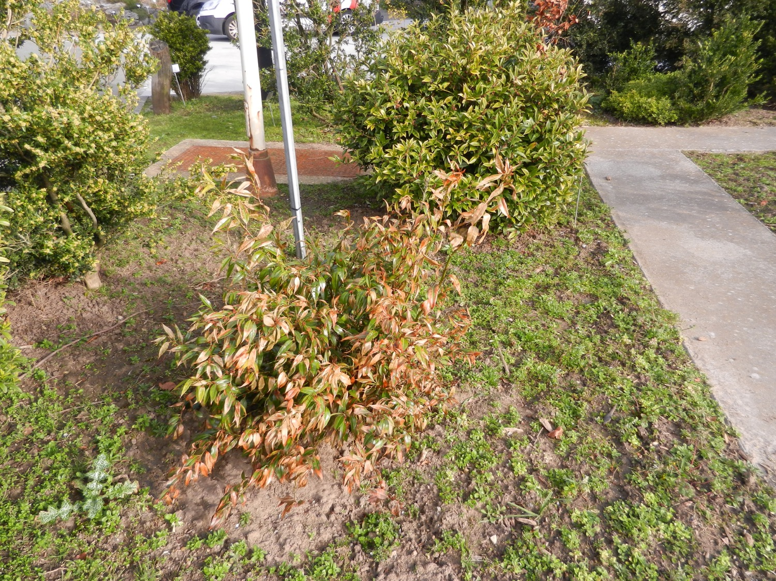
Notes:
Sarcococca coriacea
Buxusfamilie (Buxaceae)
Vorstschade bij deze ene soort, de andere planten lijken intact.
Bij nazien blijkt het areaal (ZO Azië) van deze soort inderdaad wat aan de subtropische kant…
Dan is het nog verwonderlijk dat de plant niet helemaal is kapotgevroren.

Slide 47
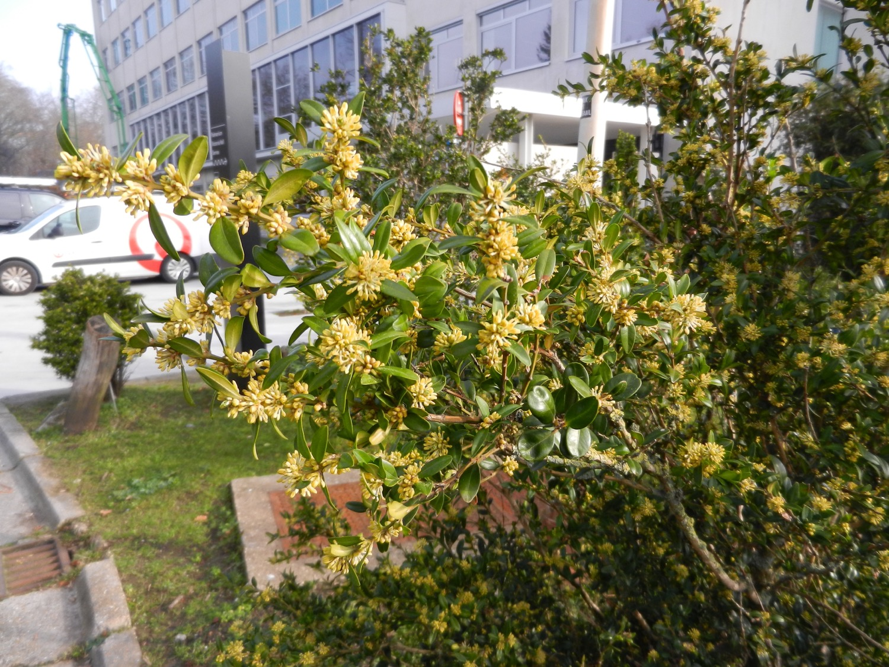
Notes:
Gewone buxus (Buxus sempervirens)
Buxusfamilie (Buxaceae)
Een inheemse soort, met vroege-lentebloei.
De meeste bloemen zijn meeldraadbloemen, centraal in sommige bloemgestelletjes is er een stamperbloem zichtbaar (ze komen iets later tot volle wasdom).

Slide 48
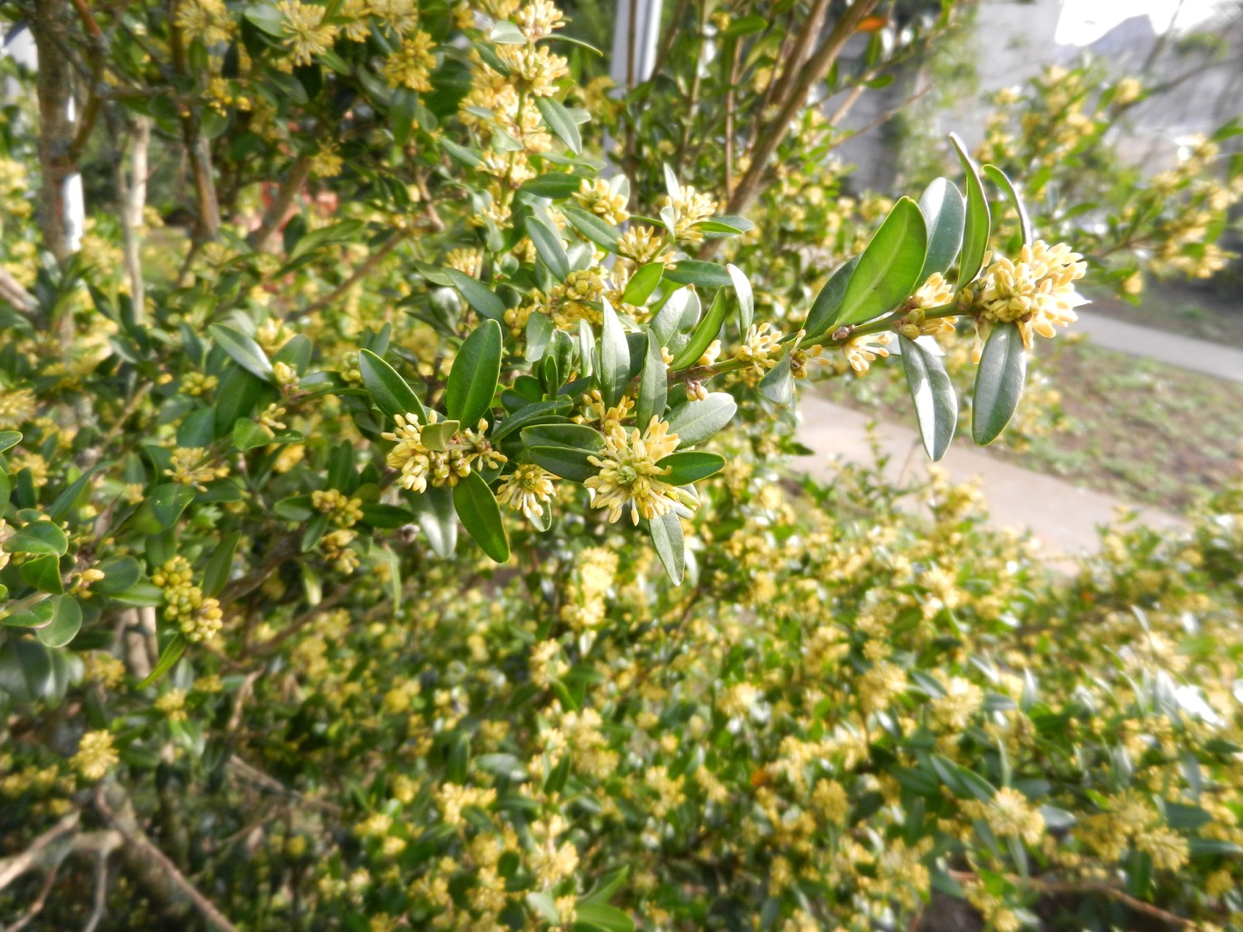
Notes:
Gewone buxus (Buxus sempervirens)
Buxusfamilie (Buxaceae)
Ongeveer in het centrum van deze foto is er een stamperbloem goed zichtbaar: drie brede stempelvlakken, licht groen gekleurd.

Slide 49
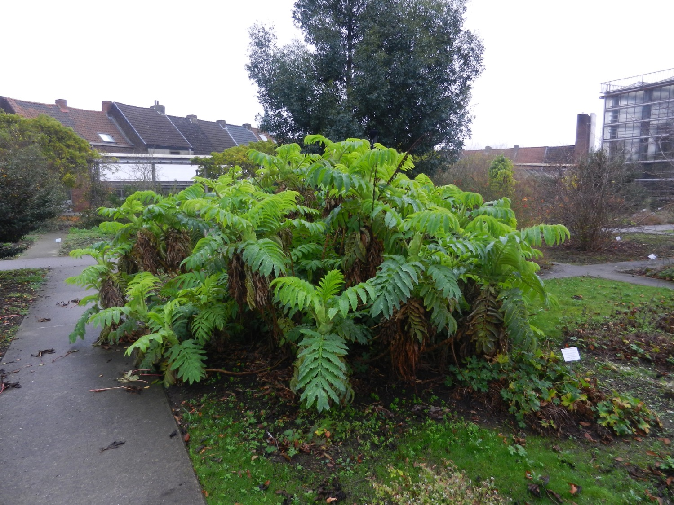
Notes:
December 2020
Grote honingbloem (Melianthus major)
Francoafamilie (Francoaceae)
Kijk, deze plant oefent op mij een onweerstaanbare aantrekkingskracht uit.
Ook nu nog staat ze in volle glorie te blinken, zo krachtig in de groei, en met zeer fraaie frisgroene bladeren.
Ik had bijna genoteerd “smakelijk” frisgroene bladeren, maar…
Voor veel Zuid-Afrikaanse soorten (zoals deze) is een schat aan nuttige informatie beschikbaar op www.plantzafrica.com, waardoor ik ook te weten kwam dat deze plant uiterst giftige componenten bevat, binnen enkele uren dodelijk giftig voor grazend vee.

Slide 50
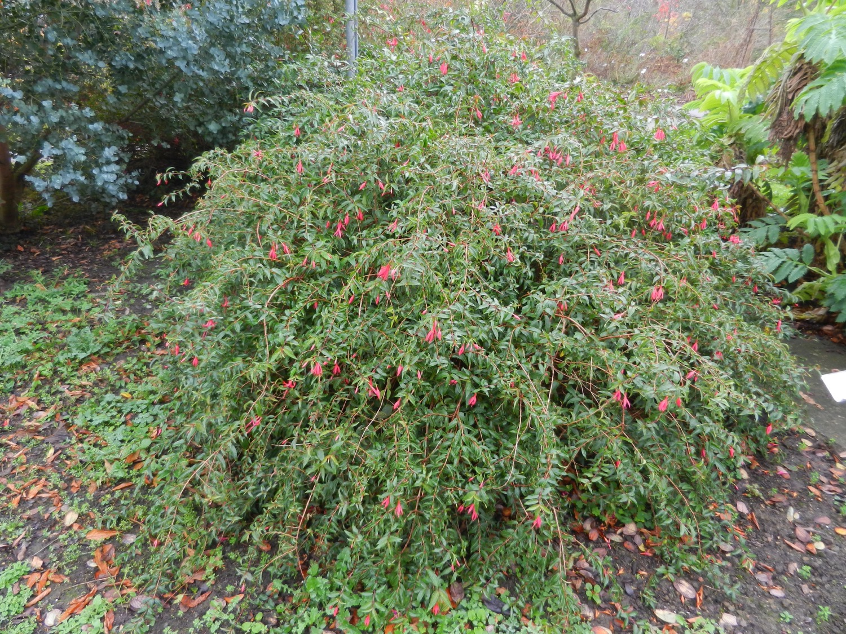
Notes:
December 2020
Fuchsia regia
Teunisbloemfamilie (Onagraceae)
Nog een taaie volhouder, die de hele zomer lang tot ver in de herfst blijft bloeien (en eetbare, lekkere vruchtjes vormt).
Tijdens zware winters vriest de plant bovengronds volledig af, maar dat hebben we al een hele tijd niet meer gezien.

Slide 51
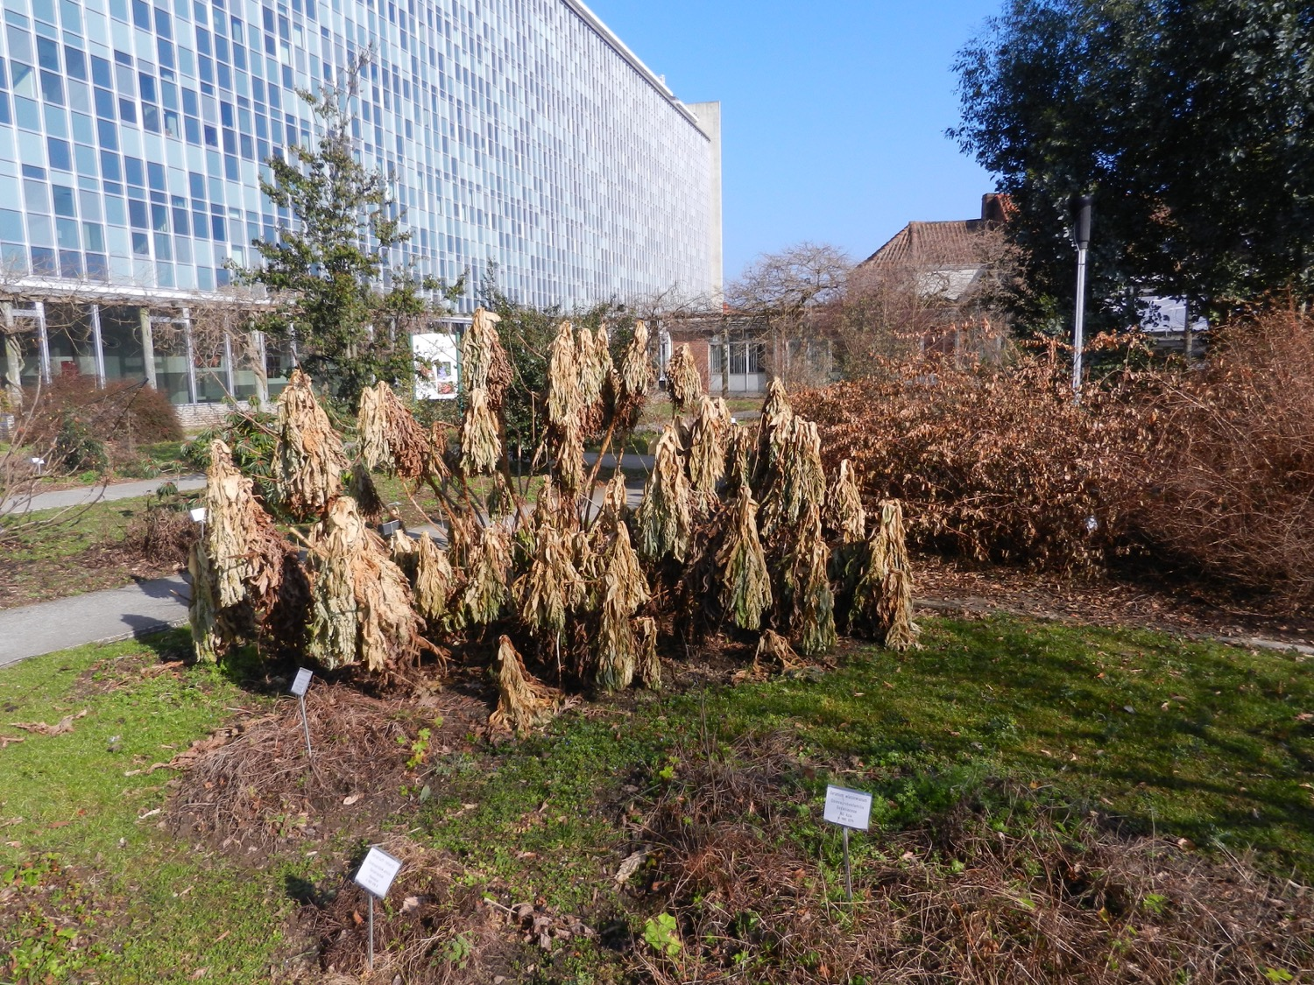
Notes:
En dit het resultaat na een week met permanente vorst:
Zowel de Grote honingbloem als de Fuchsia zijn bovengronds zwaar beschadigd.

Slide 52
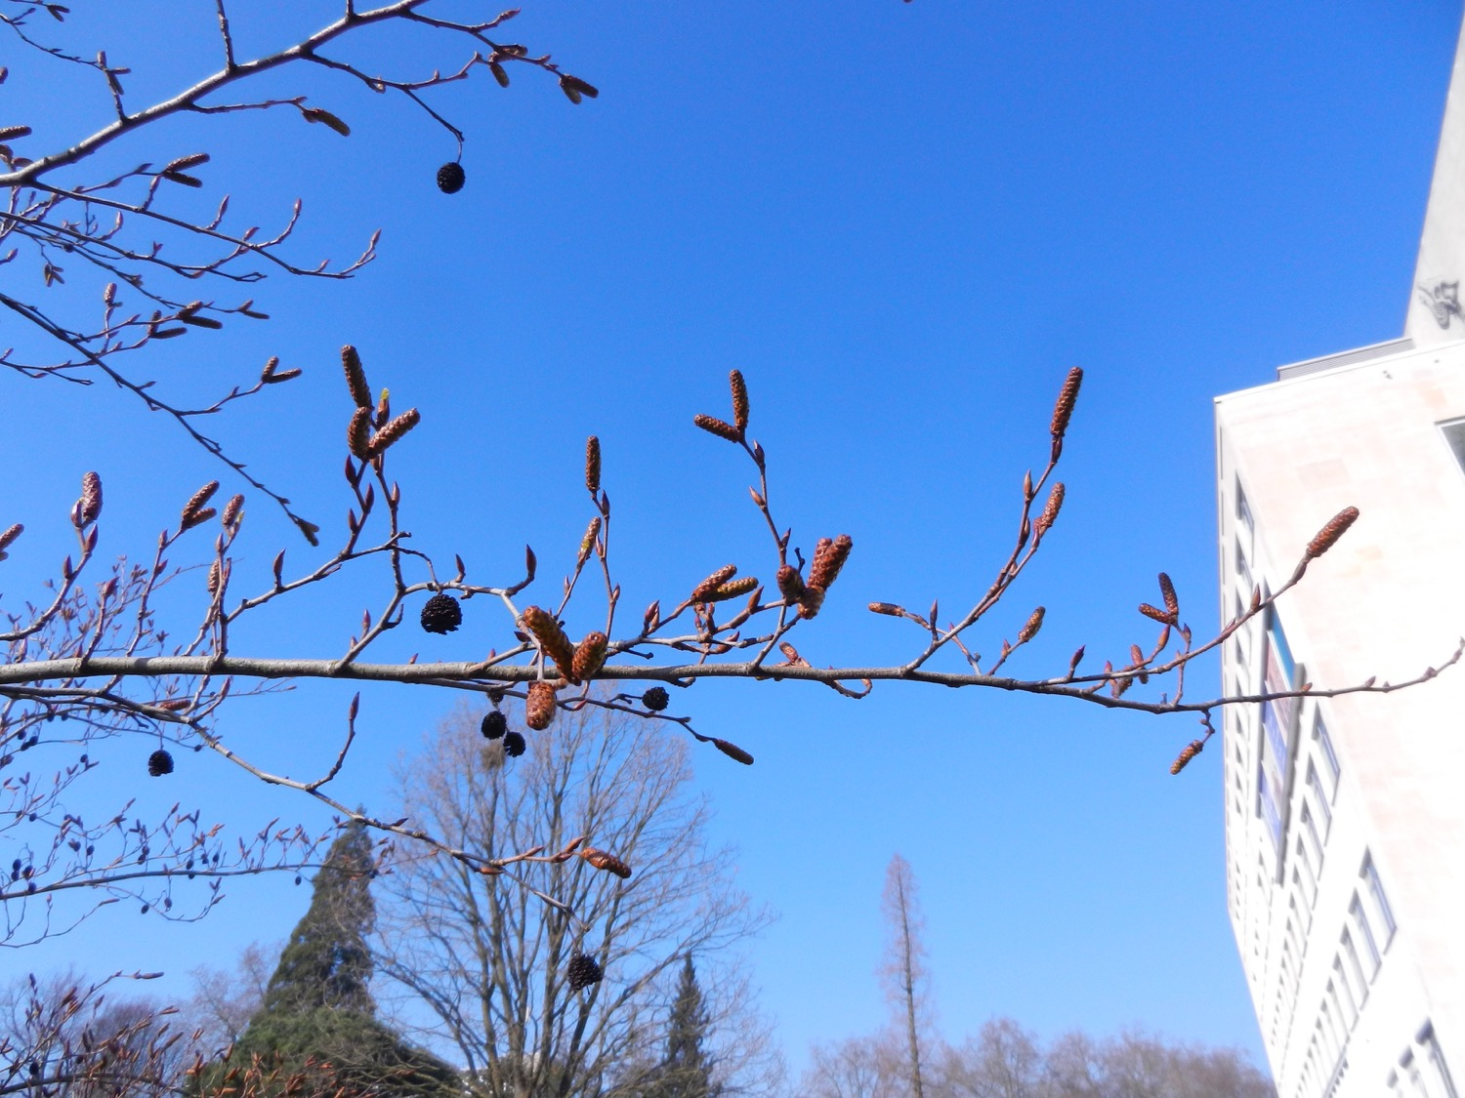
Notes:
Alnus firma
Berkenfamilie (Betulaceae)
We zien hier oude vrouwelijke “valse” katjes (“elzenproppen”), die nu langzaam openbreken.
De nieuwe mannelijke “valse” katjes staan klaar om te bloeien, de nieuwe vrouwelijke “valse” katjes zijn nog verborgen in hun knoppen.

Slide 53
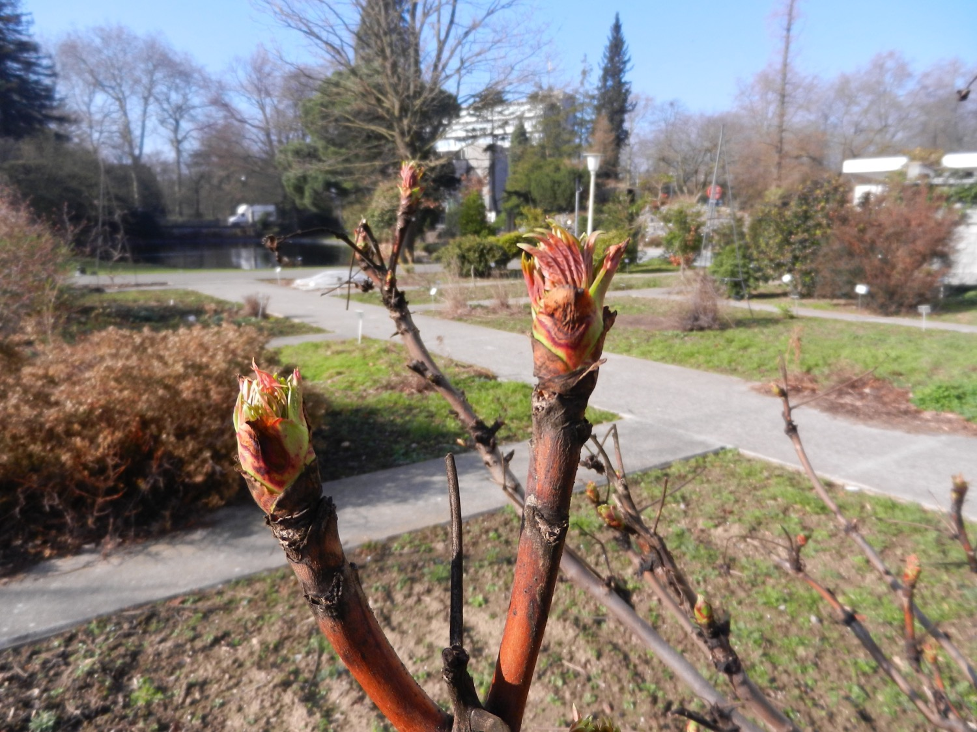
Notes:
Paeonia ludlowii
Pioenfamilie (Paeoniaceae)
Een van de struikpioenen, met uitlopende knoppen.
Het lentegevoel, ook planten kennen dat!

Slide 54
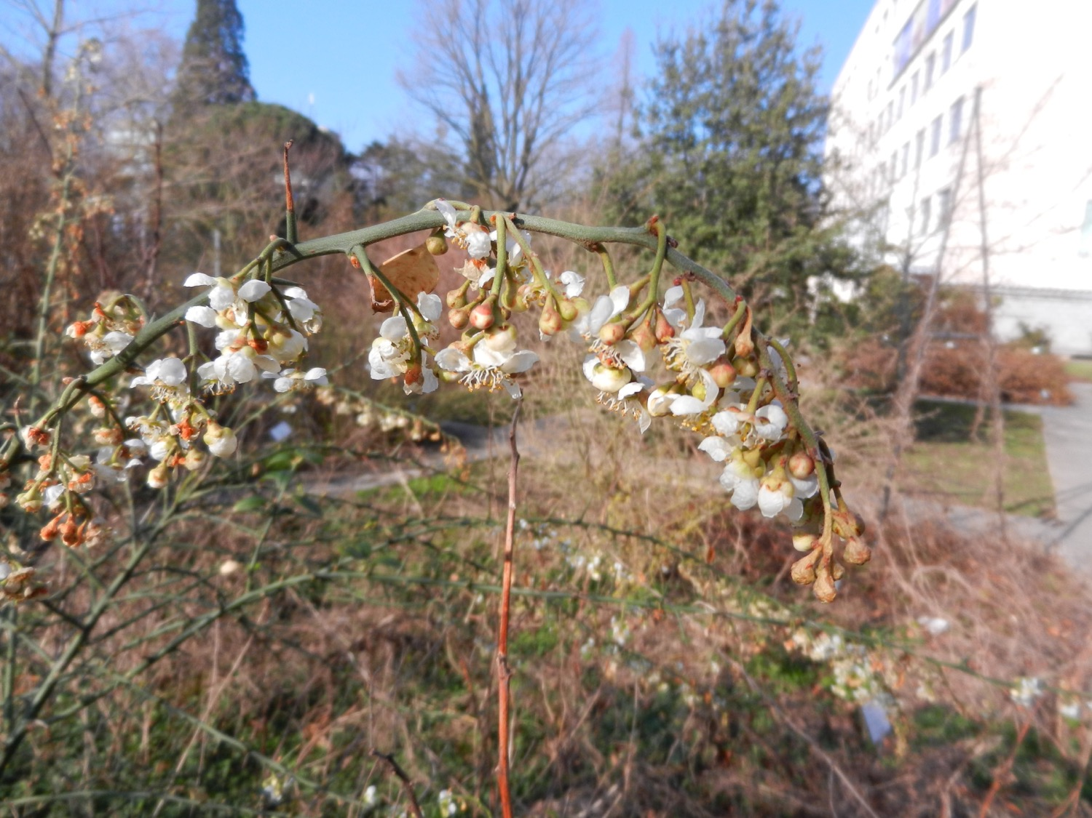
Notes:
Prinsepia utilis
Rozenfamilie (Rosaceae)
Het epitheton “utilis” verwijst naar de olie die uit de zaden wordt geperst, zoals gesteld door de beschrijvende auteur, John Forbes Royle: “ The seeds by expression yield a useful oil.”
Deze zaden liggen wel opgesloten in een harde steen, het verharde binnenste deel van de vruchtwand.
De steen is trouwens bijzonder mooi gesculpteerd, zeker te bewonderen, in oktober.

Slide 55
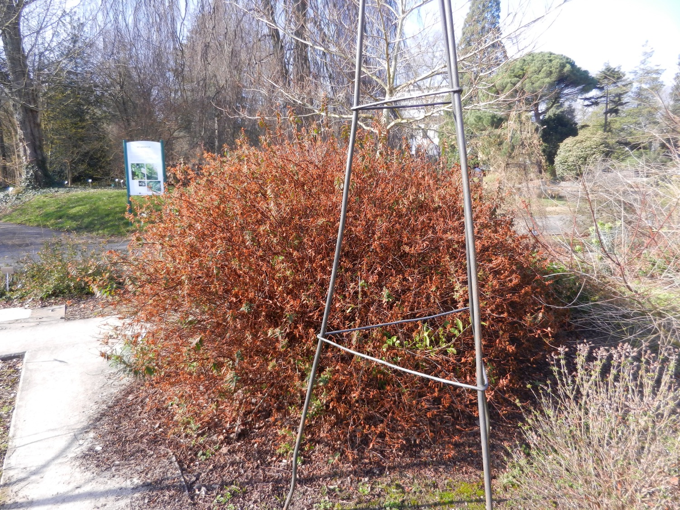
Notes:
Mansbloed (Hypericum androsaemum)
Hertshooifamilie (Hypericaceae)
Deze plant hebben we ontvangen als zaad uit de botanische tuin van Nantes.
Meer dan waarschijnlijk betreft het hier een tuinhybride, en niet de wilde vorm van deze soort.
Duidelijk is ook de winterschade, iets wat we bij deze soort eigenlijk niet verwachten.

Slide 56
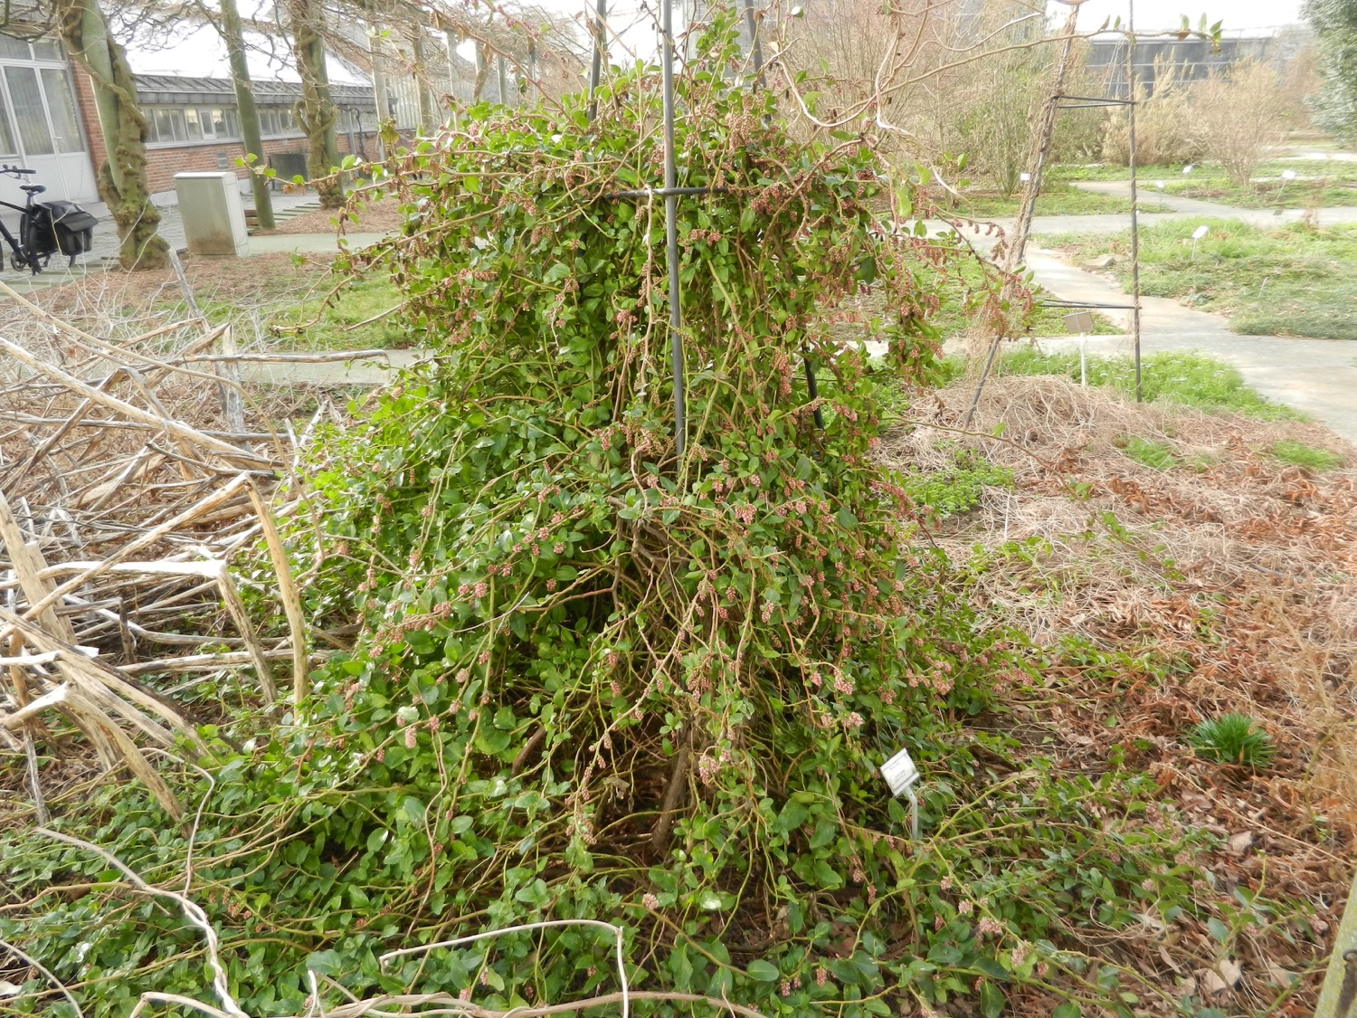
Notes:
Ercilla spicata
Karmozijnbesfamilie (Phytolaccaceae)
Dit is een van de drie genera die overblijven in de familie, na het uitzuiveren en afsplitsen van de familie Petiveriaceae.
Deze soort kan zich vastzetten op een boom of op een muur, met hechtworteltjes. Op zo’n pyramide lukt het niet echt goed.
De bloei is altijd overdadig, maar de vruchtzetting lukt beduidend minder goed. Misschien is er nood aan kruisbestuiving?

Slide 57
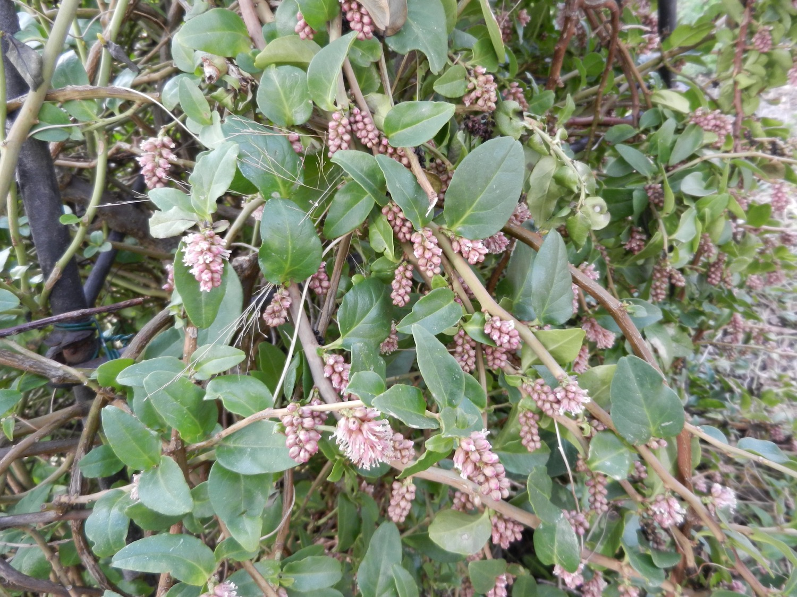
Notes:
Ercilla spicata
Karmozijnbesfamilie (Phytolaccaceae)
Dit is een van de drie genera die overblijven in de familie, na het uitzuiveren en afsplitsen van de familie Petiveriaceae.
Deze soort kan zich vastzetten op een boom of op een muur, met hechtworteltjes. Op zo’n pyramide lukt het niet echt goed.
De bloei is altijd overdadig, maar de vruchtzetting lukt beduidend minder goed. Misschien is er nood aan kruisbestuiving?

Slide 58
Notes:
Carpobrotus edulis
Middagbloemfamilie (Aizoaceae)
Succulenten en vorst, dat gaat niet goed samen.
Het natuurlijk areaal van deze soort is de Kaaprovoncie in Zuid-Afrika, maar momenteel is ze behoorlijk invasief geworden langs veel kusten van tropische tot in warm-gematigde gebieden.
Zal dit exemplaar terug uitgroeien? We zullen zien.

Slide 59
Notes:
Naaldenkervel (Scandix pecten-veneris)
Schermbloemenfamilie (Apiaceae)
Vorig jaar hebben we het opduiken van deze plant meegemaakt, en blijkbaar mag ze aan haar areaaluitbreiding verderwerken…

Slide 60
Notes:
Chinese bruidssluier (Fallopia aubertii)
Duizenknoopfamilie (Polygonaceae)
Ook eerder onverwacht, vorstschade bij deze plant uit Tibet en Centraal-China.
Misschien lijkt het allemaal veel erger dan het is, en zien we hier een versterkte versie van het normaal afsterven van de bovengrondse delen?

Slide 61
Notes:
Cardamine quinquefolia
Kruisbloemenfamilie (Brassicaceae)
Spontaan verwilderend op meerdere plaatsen in de Plantentuin. Hier in het perceel met de Hortensiafamilie (Hydrangeaceae).

Slide 62
Notes:
Cardamine quinquefolia
Kruisbloemenfamilie (Brassicaceae)
Een Cardamine-soort met 5 deelblaadjes.
Maar om het wat moeilijker te maken, is er ook een Cardamine pentaphyllos, nog eentje met 5 deelblaadjes.
Toch is er een duidelijk onderscheid te maken: bij deze soort staan de 5 deelblaadjes verspreid langs een gemeenschappelijke rachis, bij Cardamine pentaphyllos komen die alle vijf uit één punt te voorschijn.

Slide 63
Notes:
Corylopsis sinensis
Toverhazelaarfamilie (Hamamelidaceae)
Dit genus telt 24 soorten, en de meeste lijken zeer goed op elkaar. Vermoedelijk zijn er ook heel wat foute identificaties in onze collecties. Met andere woorden, hier is nog werk aan de winkel.

Slide 64
Notes:
Corylopsis sinensis
Toverhazelaarfamilie (Hamamelidaceae)
Dit genus telt 24 soorten, en de meeste lijken zeer goed op elkaar. Vermoedelijk zijn er ook heel wat foute identificaties in onze collecties. Met andere woorden, hier is nog werk aan de winkel.

Slide 65
Notes:
Haloragis erecta
Vederkruidfamilie (Haloragaceae)
Een soort uit Nieuw-Zeeland, en deze winter was er teveel aan.

Slide 66
Notes:
Japanse staartaar (Stachyurus praecox)
Staartaarfamilie (Stachyuraceae)
Nog een klassieker, die zeer betrouwbaar blijkt, met spectaculaire bloei.

Slide 67
Notes:
Japanse staartaar (Stachyurus praecox)
Staartaarfamilie (Stachyuraceae)
Nog een klassieker, die zeer betrouwbaar blijkt, met spectaculaire bloei.

Slide 68
Notes:
Goudenregenboom (Koelreuteria paniculata)
Zeepbesfamilie (Sapindaceae)
Sierlijk zwiepen deze blazen op hun lange stelen.

Slide 69
Notes:
Boomkaasjeskruid (Malva arborea)
Kaasjeskruidfamilie (Malvaceae)
De oude planten zijn afgestorven, wegens hun korte levensduur, en de jonge vervangers staan klaar om ze op te volgen.

Slide 70
Notes:
Aucuba himalaica var. dolichophylla
Garryafamilie (Garryaceae)
De classificatie van de soorten in dit genus is momenteel nog zeer twijfelachtig, en de bijhorende naamgeving zal ongetwijfeld nog enige verandering ondergaan. Bijkomend probleem is de tweehuizigheid, waardoor niet altijd zeer duidelijk is wie bij wat hoort…
Deze plant heeft zich intussen geout als een exemplaar met meeldraadbloemen.

Slide 71
Notes:
December 2020
Kruipend vergeet-me-nietje (Omphalodes verna)
Ruwbladigenfamilie (Boraginaceae)
Ook bij deze voorjaarsbloeier is het ongeduld groot, en dus komt ze te bloeien in december.

Slide 72
Notes:
Kruipend vergeet-me-nietje (Omphalodes verna)
Ruwbladigenfamilie (Boraginaceae)
De bloei blijft maar doorgaan, en nu in een versneld tempo, “verna” nietwaar.

Slide 73
Notes:
Kruipend vergeet-me-nietje (Omphalodes verna)
Ruwbladigenfamilie (Boraginaceae)
De bloei blijft maar doorgaan, en nu in een versneld tempo, “verna” nietwaar.

Slide 74
Notes:
Kruipend vergeet-me-nietje (Omphalodes verna)
Ruwbladigenfamilie (Boraginaceae)
De bloei blijft maar doorgaan, en nu in een versneld tempo, “verna” nietwaar.

Slide 75
Border Ingangsgebouw (rechts) BIG 200

Slide 76
Notes:
November 2020
Stinkend nieskruid (Helleborus foetidus)
Boterbloemfamlilie (Ranunculaceae)
Beeld in november, met enkele voorzichtig opduikende jonge bloeischeuten.

Slide 77
Notes:
December 2020
Stinkend nieskruid (Helleborus foetidus)
Boterbloemfamlilie (Ranunculaceae)
En nu staat deze plant bijna in bloei, de knoppen openen zich nog net niet.

Slide 78
Notes:
Stinkend nieskruid (Helleborus foetidus)
Boterbloemfamlilie (Ranunculaceae)
En nu staan de bloemen echt open, sommige zijn zelfs reeds uitgebloeid.
Het kleurcontrast is toch wel opmerkelijk.

Slide 79
Notes:
Stinkend nieskruid (Helleborus foetidus)
Boterbloemfamlilie (Ranunculaceae)
En nu staan de bloemen echt open, sommige zijn zelfs reeds uitgebloeid.
Het kleurcontrast is toch wel opmerkelijk.

Slide 80
Notes:
Speenkruid (Ficaria verna ‘Brazen Hussy’)
Boterbloemfamilie (Ranunculaceae)
Deze donklerbladige cultivar bloeit veel vroeger dan de wilde vorm die wat verderop in het Arboretum Amerika groeit.
We danken deze introductie aan Marc Geens, die toen (in 2001 !) een zeer mooie collectie kwam demonstreren op onze lentebeurs.

Slide 81
Notes:
Speenkruid (Ficaria verna ‘Brazen Hussy’)
Boterbloemfamilie (Ranunculaceae)
Deze donklerbladige cultivar bloeit veel vroeger dan de wilde vorm die wat verderop in het Arboretum Amerika groeit.
We danken deze introductie aan Marc Geens, die toen (in 2001 !) een zeer mooie collectie kwam demonstreren op onze lentebeurs.

Slide 82
Planten en Mensen PLM

Slide 83
Notes:
December 2020
Maretak (Viscum album)
Sandelhoutfamilie (Santalaceae)
Dit is het oudste exemplaar in onze Plantentuin, aangebracht op deze appelboom omstreeks 1999, dus meer dan twintig jaar oud. En deze leeftijd kunnen we vrij eenvoudig terugtellen aan de hand van de vertakkingen: één pseudodichotome vertakking per jaar!

Slide 84
Notes:
December 2020
Maretak (Viscum album)
Sandelhoutfamilie (Santalaceae)
En dit zijn de jongere exemplaren, aangebracht in 2013, op dezelfde appelboom, met links een vrouwelijk exemplaar, en rechts de enige mannelijke plant uit onze collectie (met de eerste bloei in 2017).

Slide 85
Notes:
Maretak (Viscum album)
Sandelhoutfamilie (Santalaceae)
En dit zijn de jongere exemplaren, aangebracht in 2013, op dezelfde appelboom, met links een vrouwelijk exemplaar, en rechts de enige mannelijke plant uit onze collectie (met de eerste bloei in 2017).

Slide 86
Arboretum

Slide 87
Notes:
Trachystemon orientalis
Ruwbladigenfamilie (Boraginaceae)
Plant van de Maand in het komende maartnummer.

Slide 88
Notes:
Trachystemon orientalis
Ruwbladigenfamilie (Boraginaceae)
Plant van de Maand in het komende maartnummer.

Slide 89
Notes:
Daslook (Allium ursinum)
Lookfamilie (Alliaceae)
Straks worden de bladeren van deze vrij invasieve plant gebruikt als de basis voor een stevige pestosaus.

Slide 90
Notes:
Dendropanax species
Klimopfamilie (Araliaceae)
Een onbekende plant, (nog) niet bloeiend, meegebracht uit NO India.
Maar met een bijzonder sympathieke stam…
En aan de voet van deze plant zien we weer een spontane clone van Cardamine quinquefolia, die reeds eerder is behandeld.

Slide 91
Notes:
Dendropanax species
Klimopfamilie (Araliaceae)
Een onbekende plant, (nog) niet bloeiend, meegebracht uit NO India.
Maar met een bijzonder sympathieke stam…

Slide 92
Notes:
Umbellularia californica
Laurierfamilie (Lauraceae)
De habitus van dit exemplaar is merkwaardig, met talrijke gebogen tot overhangende takken.
Per jaar lijkt de bloei telkens wat uitbundiger, en ook de vruchtzetting groeit.
Bij de bloemen bovenaan zien we duidelijk de klepjes waarmee de helmknoppen openen.
Een zeldzaam fenomeen en slechts aanwezig bij een beperkt aantal families.

Slide 93
Notes:
Rondbladige cyclaam (Cyclamen coum)
Sleutelbloemfamilie (Primulaceae)
De bekende populatie onder treurbeuk, die meteen opvalt bij elke wandeling in de tuin.
Deze planten moet u even vergelijken met een tweede populatie die wat verder wordt getoond, in de Mediterrane afdeling…

Slide 94
Notes:
Herfsttijloos (Colchicum autumnale)
Herfsttijloosfamilie (Colchicaceae)
Het krachtige jonge blad dat in de lente wordt gevormd, en in de loop van de zomer verdroogt.

Slide 95
Notes:
Oemleria cerasiformis
Rozenfamilie (Rosaceae)
Een wat ongewone struik uit deze familie, met tweehuizigheid.
Het exemplaar hier vertoont meeldraadbloemen, met af en toe een zeldzame stamperbloem (en later vruchtjes) ertussen.
Deze plant is een oud exemplaar, met welicht wortelopslag (of toch enkele planten bijeen aangeplant?). De zoveelste plant met onbekende origine.

Slide 96
Notes:
Oemleria cerasiformis
Rozenfamilie (Rosaceae)
Een wat ongewone struik uit deze familie, met tweehuizigheid.
Het exemplaar hier vertoont meeldraadbloemen, met af en toe een zeldzame stamperbloem (en later vruchtjes) ertussen.
Deze plant is een oud exemplaar, met welicht wortelopslag (of toch enkele planten bijeen aangeplant?). De zoveelste plant met onbekende origine.

Slide 97
Notes:
Eikenbladhortensia (Hydrangea quercifolia)
Hortensiafamilie (Hydrangeaceae)
Ook hier heeft de vorst een spoor nagelaten, de laatst gevormde bladeren hingen nog aan de takken, en die zijn bevroren. Maar verder lijken de nieuwe knoppen onbeschadigd uit deze winter te komen. Nogmaals: we zullen zien…

Slide 98
Notes:
Koortsstruik (Garrya elliptica)
Garryafamilie (Garryaceae)
Tijdens het zachte deel van de winter in januari zijn deze “katjes” gaan bloeien, de vorst kwam na de bloei.

Slide 99
Notes:
Koortsstruik (Garrya elliptica)
Garryafamilie (Garryaceae)
Tijdens het zachte deel van de winter in januari zijn deze “katjes” gaan bloeien, de vorst kwam na de bloei.

Slide 100
Mediterrane afdeling MDT

Slide 101
Notes:
Agapanthus species
Agapanthusfamilie (Agapanthaceae)
Deze Zuid-Afrikaanse planten zijn onbeschermd niet bestand tegen de winterse vorst.
Zijn de ondergrondse delen nog intact?

Slide 102
Notes:
Cycas revoluta
Cycasfamilie (Cycadaceae)
Ook hier zijn de bladeren in sterke mate beschadigd, zoals reeds eerder het geval was (winter 2017-2018). In de daaropvolgende lente heeft de plant een nieuwe kroon van bladeren gemaakt. Zal dit opnieuw kunnen?

Slide 103
Notes:
December 2020
Japanse mispel (Eriobotrya japonica)
Rozenfamilie (Rosaceae)
We eindigen bij een struik die al jarenlang elke winter in bloei komt, en haar zeer lekkere vruchten in juni of juli presenteert.
Haar naam doet een Japanse origine vermoeden, maar helaas.
Zoals veel planten met een Chinese origine is ook deze via aanplant in Japan bij westerse botanici bekend geraakt, met een verkeerde connotatie als gevolg. De bekendste misfit in deze lange reeks is wellicht de onvolprezen Ginkgo, de laatste overlever van een bijzonder interessante groep Naaktzadigen.

Slide 104
Notes:
December 2020
Japanse mispel (Eriobotrya japonica)
Rozenfamilie (Rosaceae)
We eindigen bij een struik die al jarenlang elke winter in bloei komt, en haar zeer lekkere vruchten in juni of juli presenteert.
Haar naam doet een Japanse origine vermoeden, maar helaas.
Zoals veel planten met een Chinese origine is ook deze via aanplant in Japan bij westerse botanici bekend geraakt, met een verkeerde connotatie als gevolg. De bekendste misfit in deze lange reeks is wellicht de onvolprezen Ginkgo, de laatste overlever van een bijzonder interessante groep Naaktzadigen.

Slide 105
Notes:
Japanse mispel (Eriobotrya japonica)
Rozenfamilie (Rosaceae)
Veel bloemgestellen zijn in de vorstperiode beschadigd geraakt. Wellicht volgt er een vrucht-arme zomer?
Er zijn wel nog enkele reservebloemgestellen tot bloei gekomen, misschien zorgen die voor wat nieuwe, latere vruchten?

Slide 106
Notes:
Japanse mispel (Eriobotrya japonica)
Rozenfamilie (Rosaceae)
Veel bloemgestellen zijn in de vorstperiode beschadigd geraakt. Wellicht volgt er een vrucht-arme zomer?
Er zijn wel nog enkele reservebloemgestellen tot bloei gekomen, misschien zorgen die voor wat nieuwe, latere vruchten?

Slide 107
Notes:
Echium pininana
Ruwbladigenfamilie (Boraginaceae)
Tja, deze Canarische zonnekloppers hebben het niet gehaald (zoals was te verwachten).

Slide 108
Notes:
Gambelia speciosa
Weegbreefamilie (Plantaginaceae)
En nog een slachtoffer, een endeem van de Kanaaleilanden voor de kust van Californië.
Maar op die eilanden groeit ook de struik Lyonothamnus floribundus, die de winter enkele meters verder compleet onbeschadigd heeft doorgemaakt.

Slide 109
Notes:
Pseudomuscari azureum
Hyacintfamilie (Hyacinthaceae)
“Klein, maar fijn” past goed bij dit juweeltje, dat elk jaar een klein beetje uitbreiding kent.

Slide 110
Notes:
Pseudomuscari azureum
Hyacintfamilie (Hyacinthaceae)
“Klein, maar fijn” past goed bij dit juweeltje, dat elk jaar een klein beetje uitbreiding kent.

Slide 111
Notes:
Kleine honingbloem (Melianthus minor)
Francoafamilie (Francoaceae)
Oppervlakkkige beschadiging, de stengels lijken nog OK, en de meeste hebben reeds nieuw blad gevormd.

Slide 112
Notes:
Phyla nodiflora
Verbenafamilie (Verbenaceae)
Zeer sterke beschadiging, en dit lijkt misschien het einde voor deze plant?
Maar reeds eerder is dit voorgevallen (winter 2011-2012) en in de volgende lente is de groei herstart van uit de blijkbaar intacte ondergrondse delen. Dus: hoop doet leven.

Slide 113
Notes:
Rondbladige cyclaam (Cyclamen coum)
Sleutelbloemfamilie (Primulaceae)
En dit is de mediterrrane populatie, met een sterk verschillend blad, vergeleken met de populatie onder de treurbeuk.

Slide 114
Victoriakas

Slide 115
Notes:
Nieuwe fonteinen…

Slide 116
Nieuwe bezoekers…

Slide 117
Notes:
Twee exemplaren van een groepje van vijf intussen reeds trouwe bezoekers, die andere trouwe bezoekers niet zo vriendelijk benaderen…
Ze laten ook veel groene plakjes na…

Slide 118
Notes:
En terwijl ik voor de wandeling opnames kwam maken, landde er plots een bezoeker uit de Bourgoyen, op zoek naar een lekkere vis.

